Slide 1

Obras e Manutenção nos Recintos
Fundação Jardim Zoológico
Dezembro/2021

Slide 2
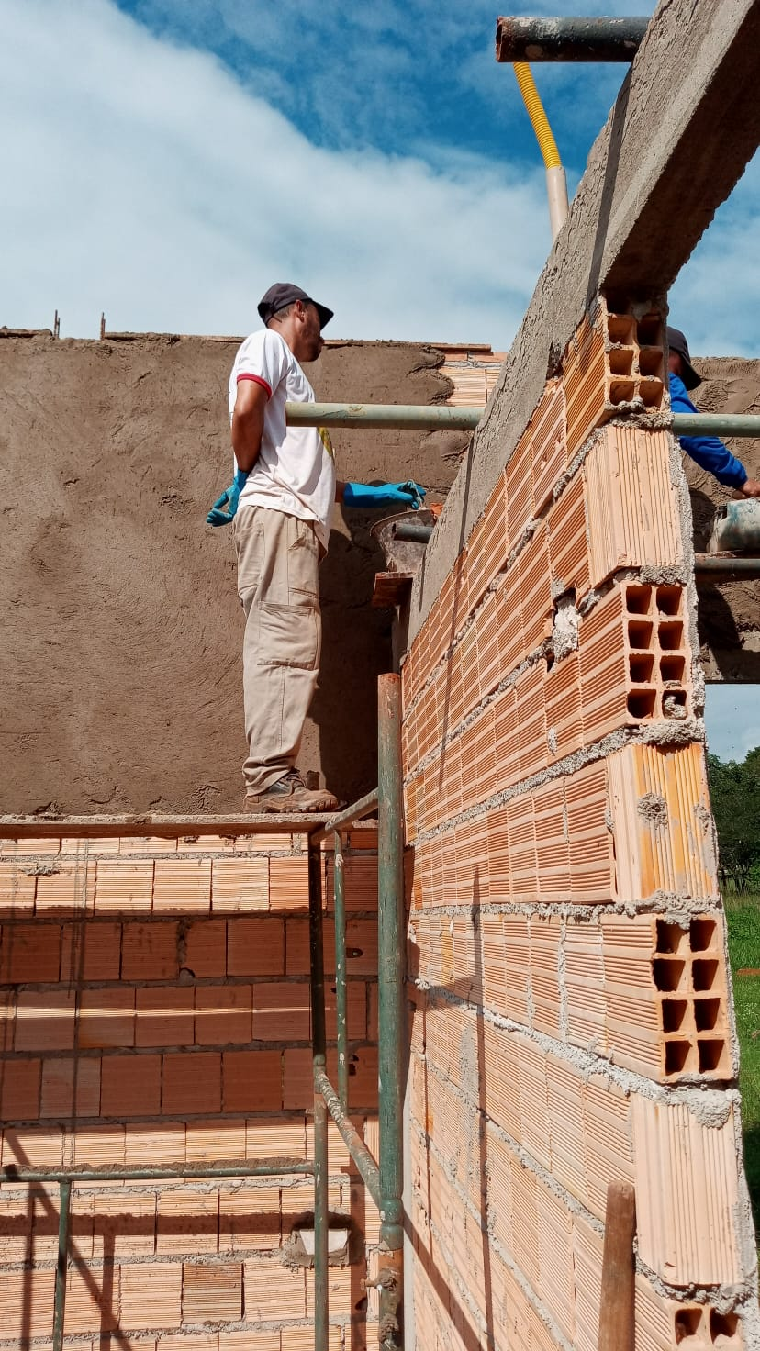
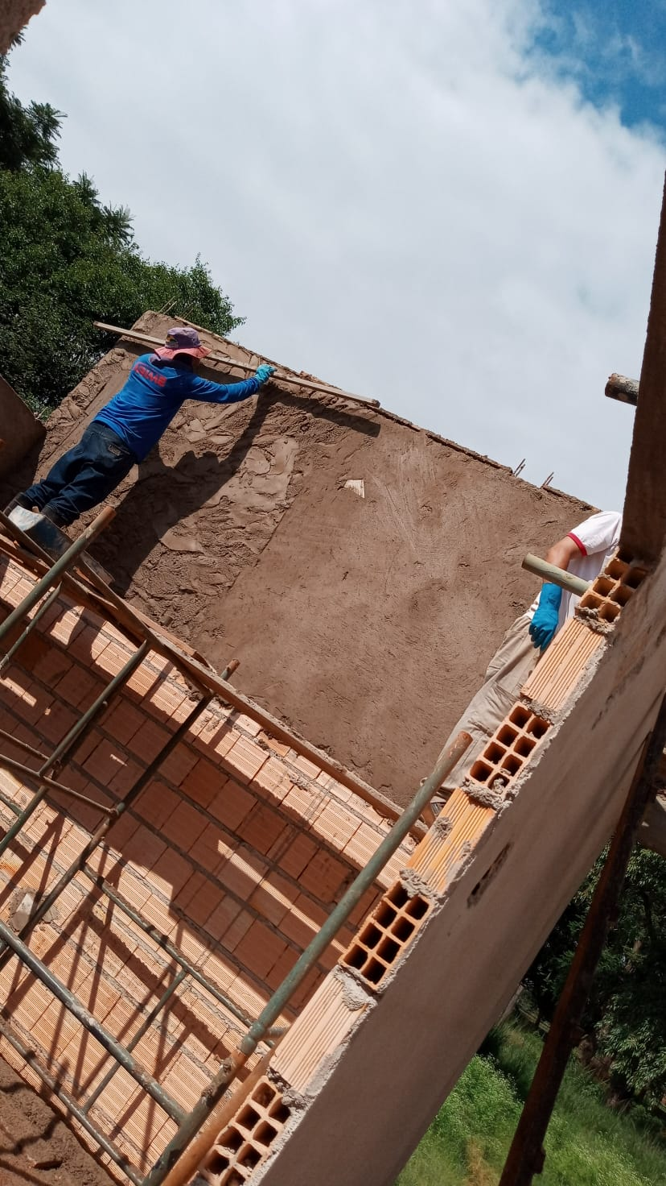
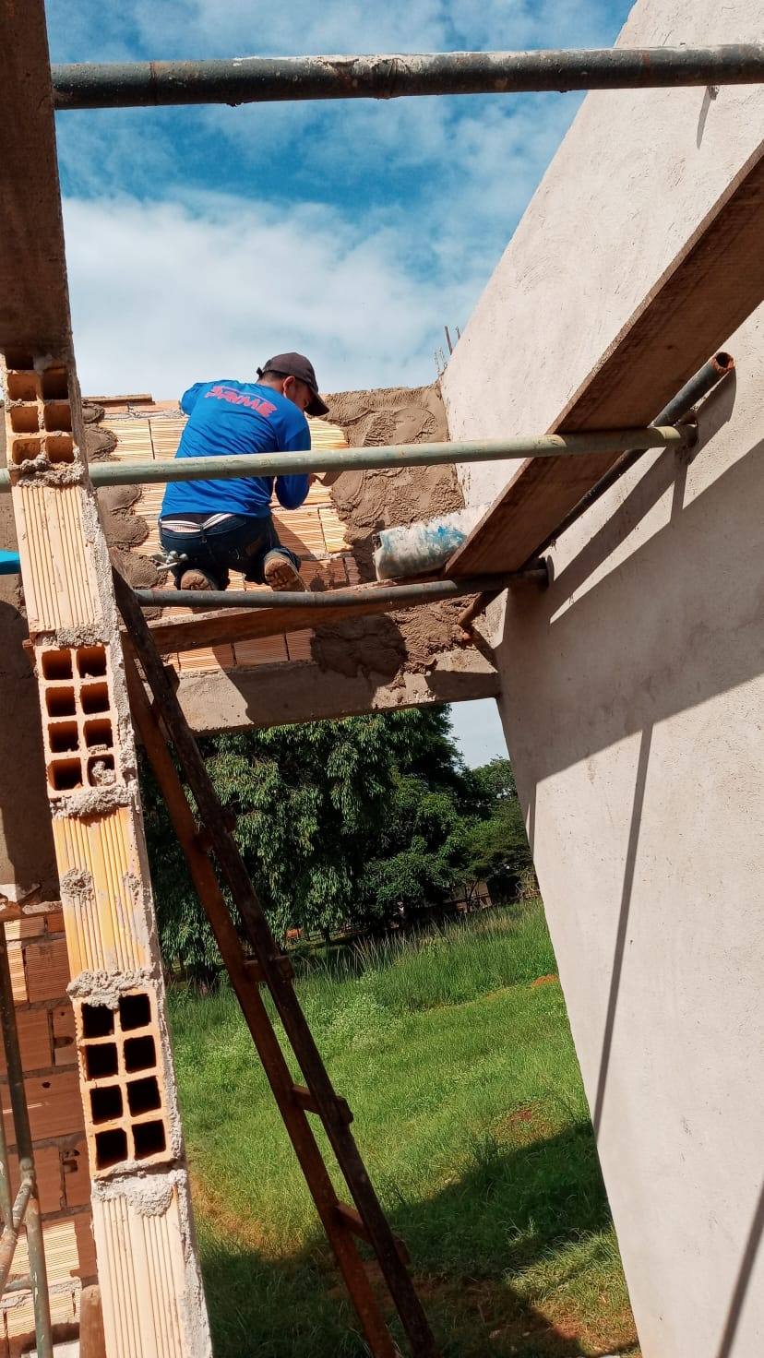
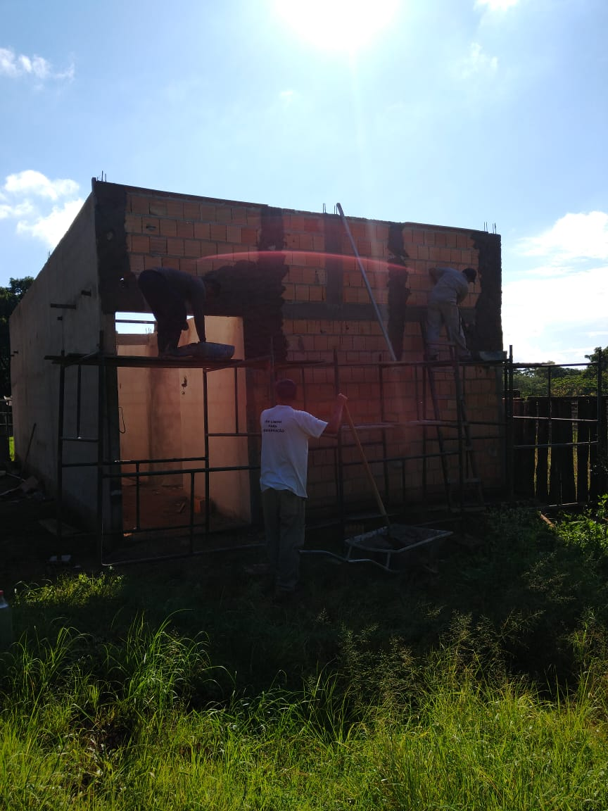
Recinto dos cervídeos.

Slide 3
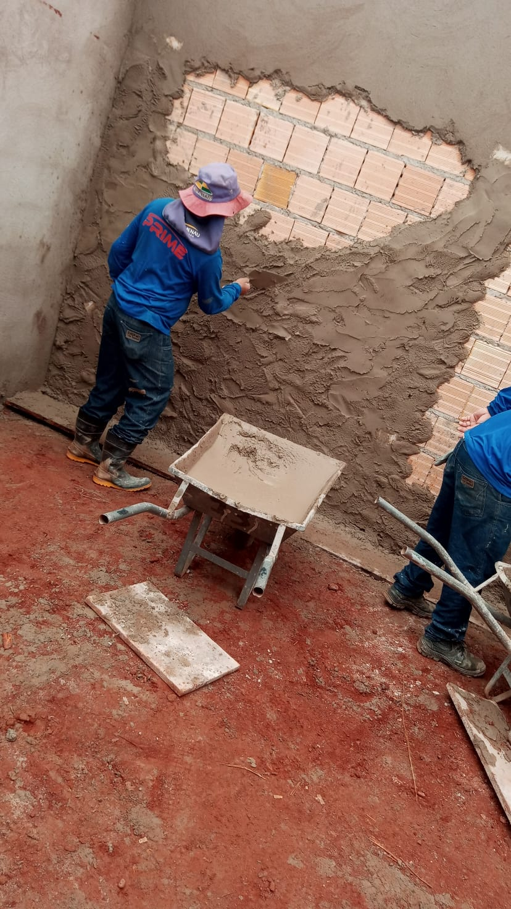
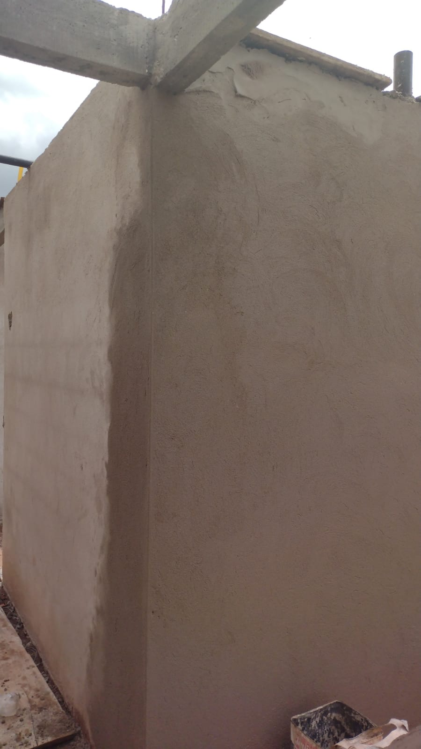
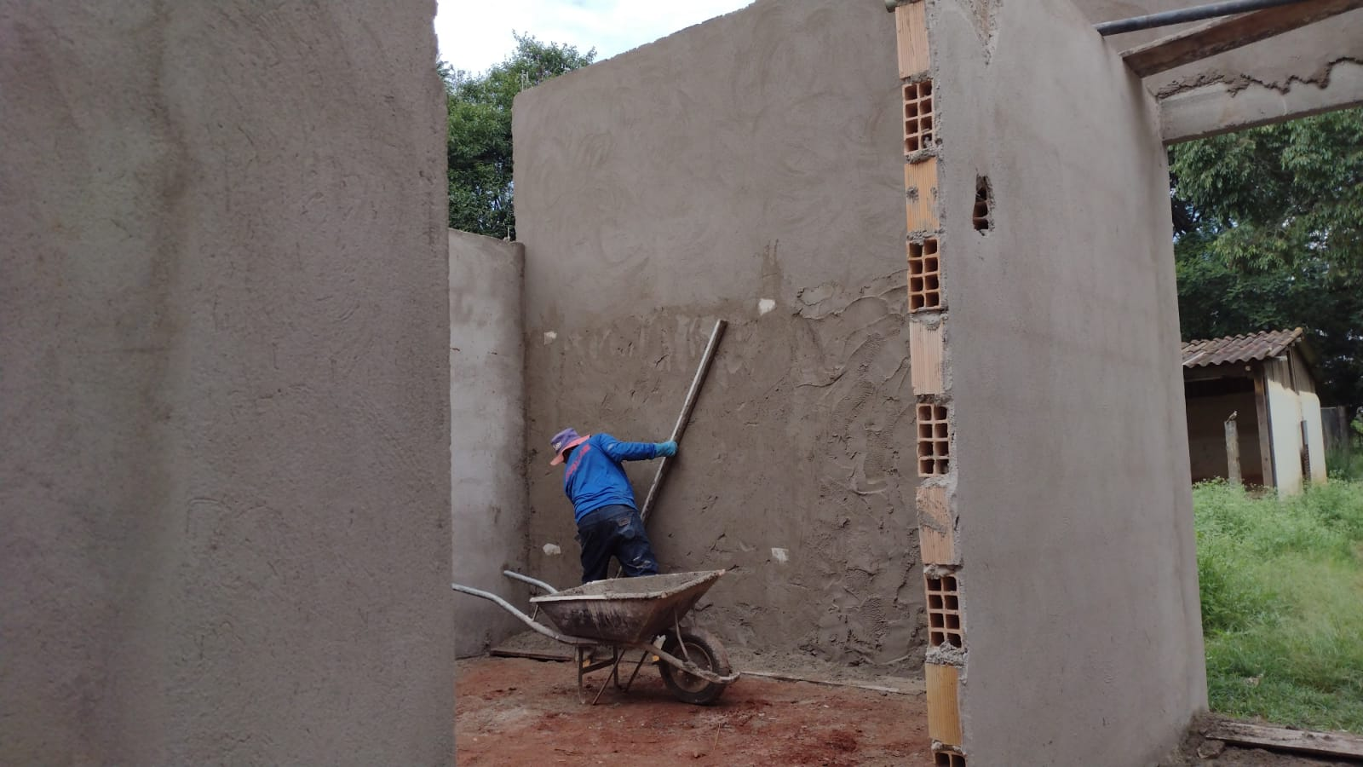
Recinto dos cervídeos.

Slide 4
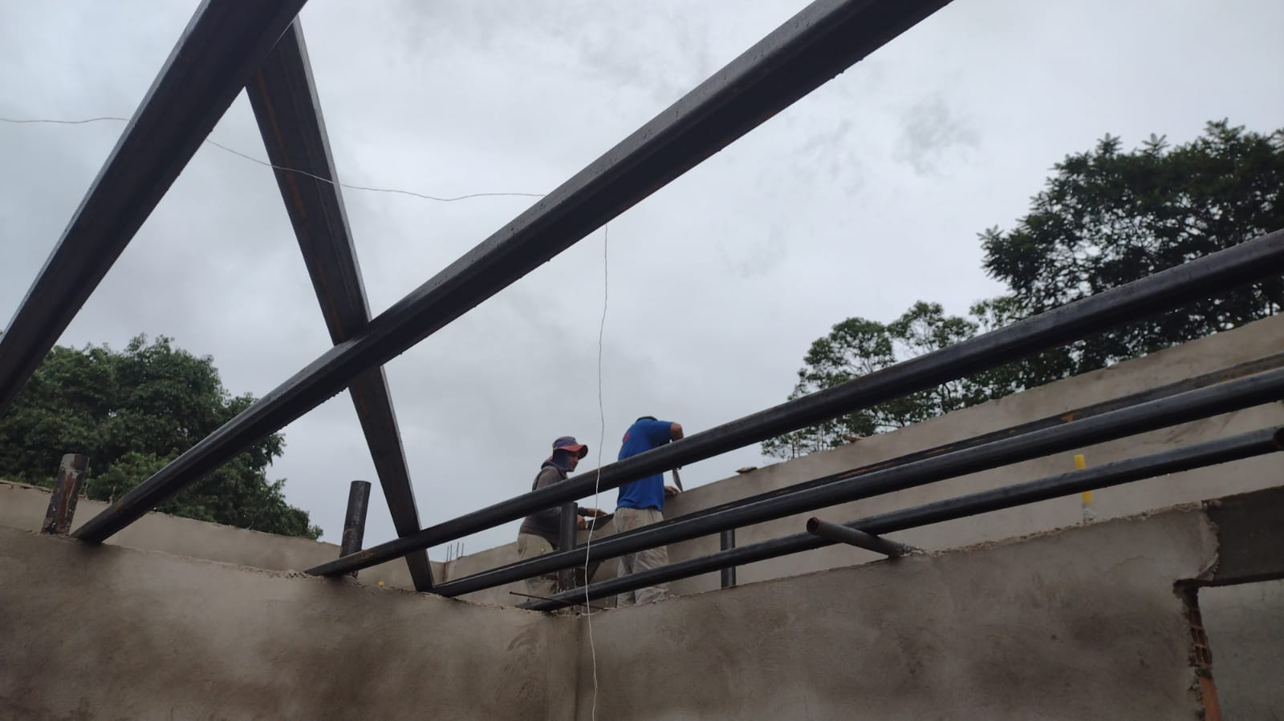
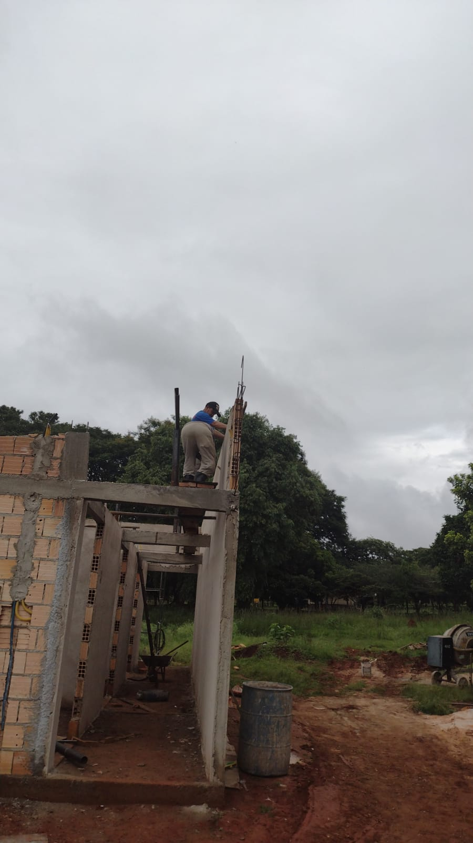
Recinto dos cervídeos.

Slide 5
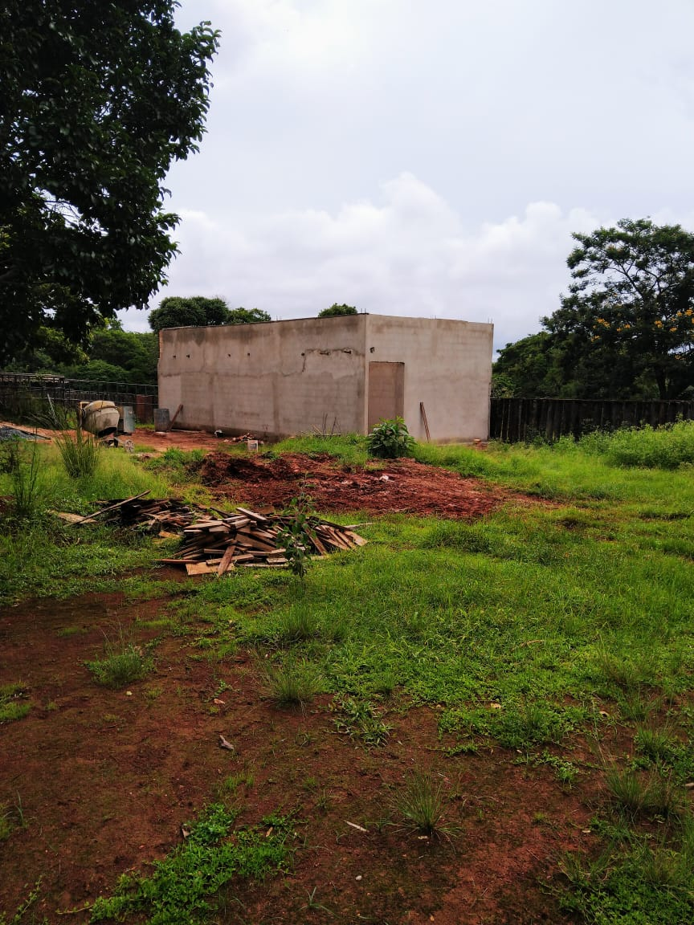
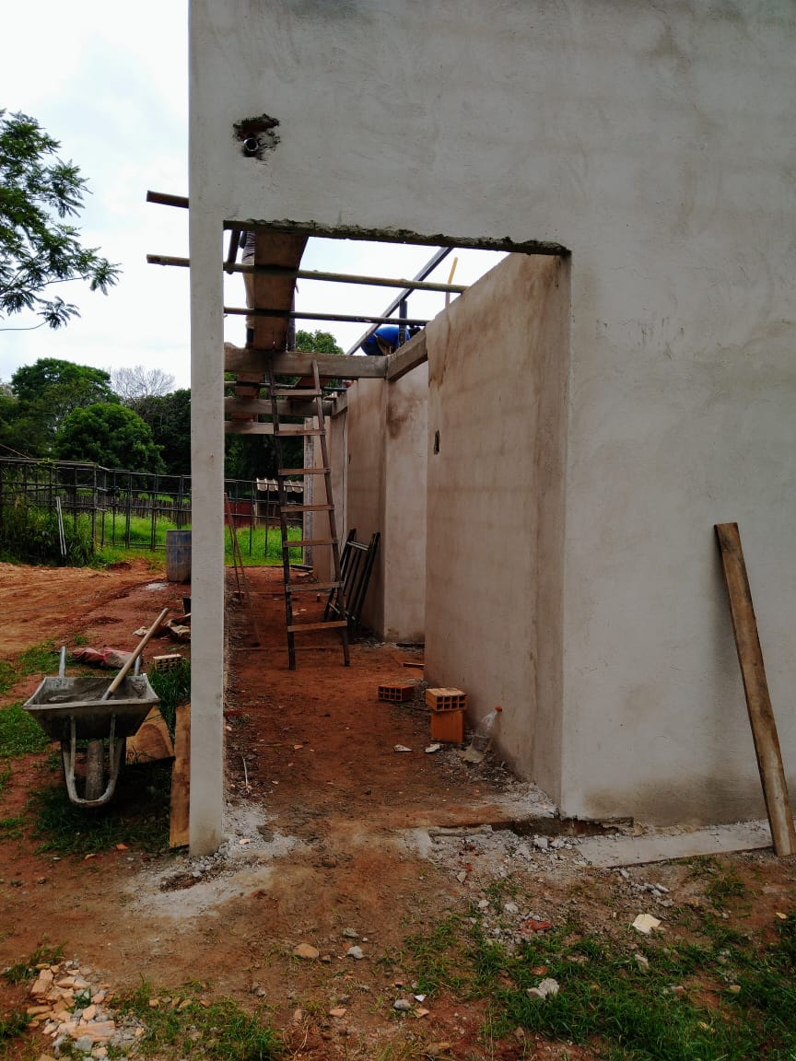
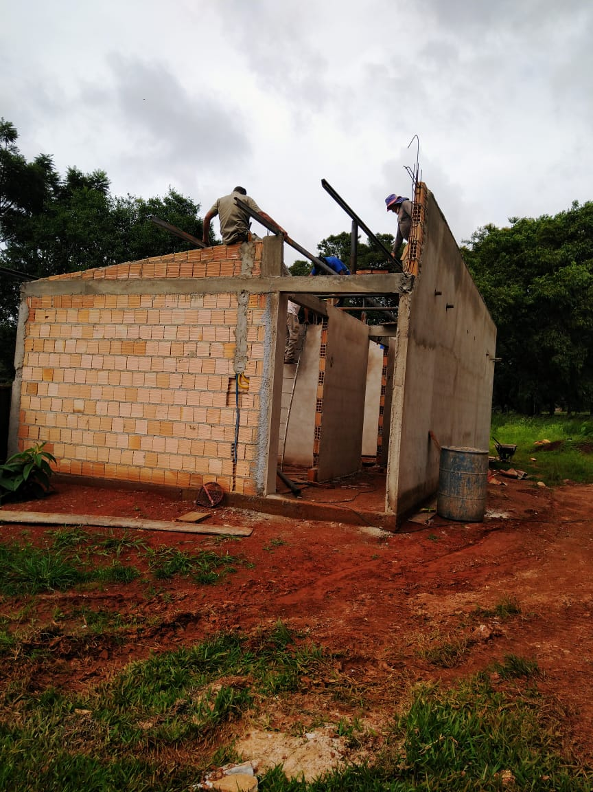
Recinto dos cervídeos.

Slide 6
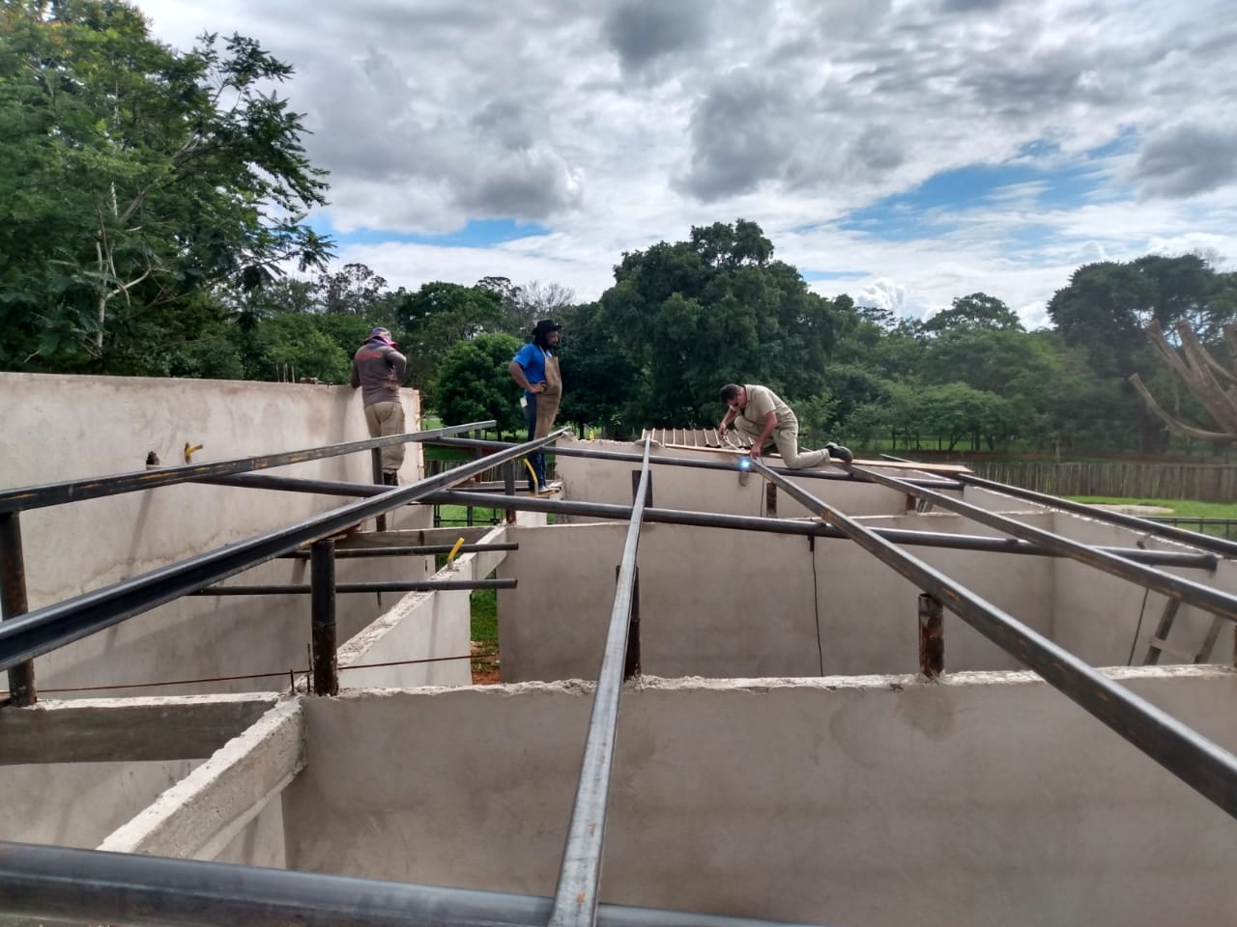
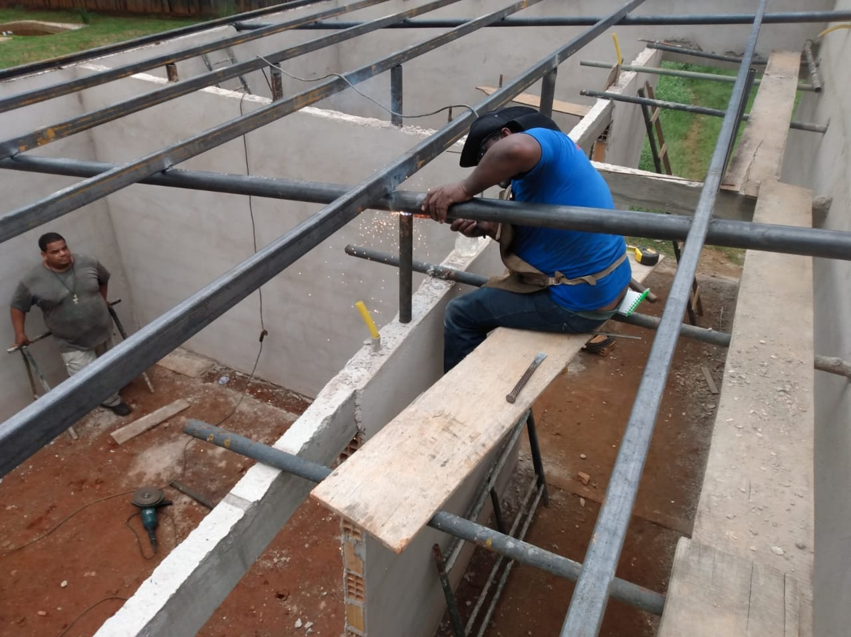
Recinto dos cervídeos.

Slide 7
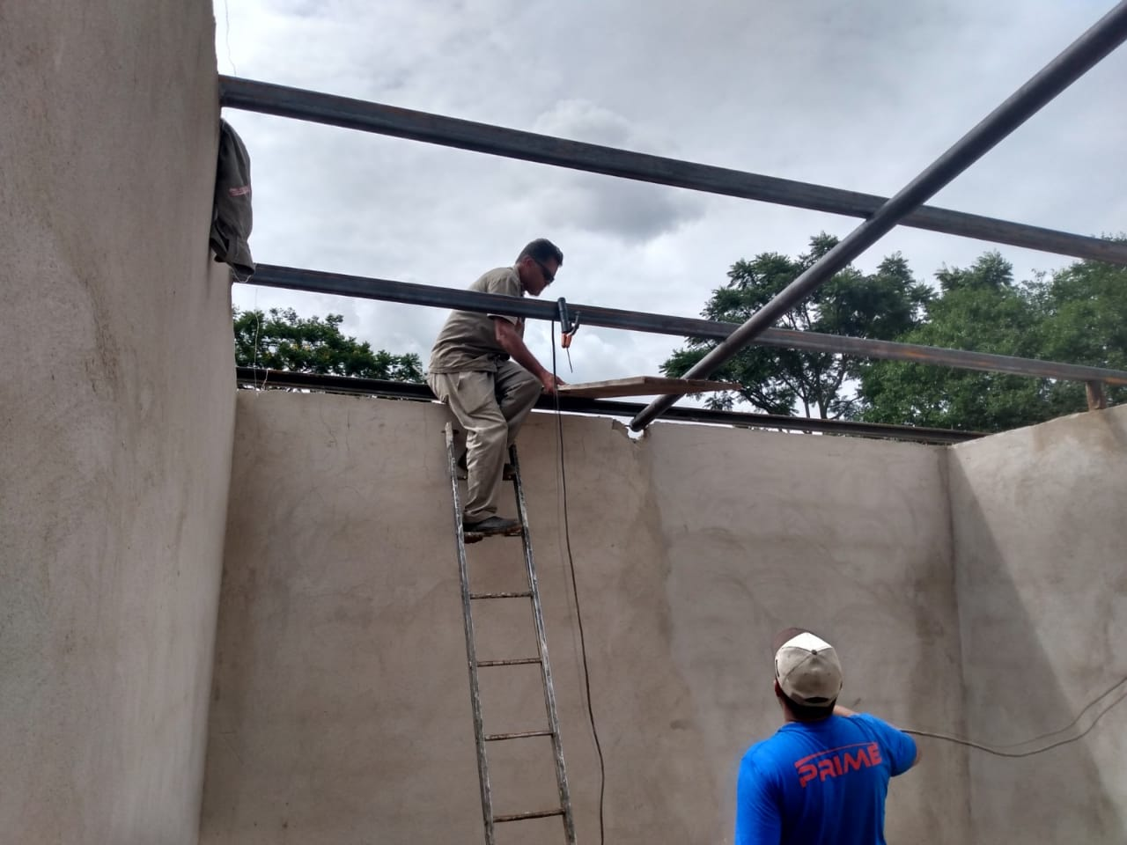
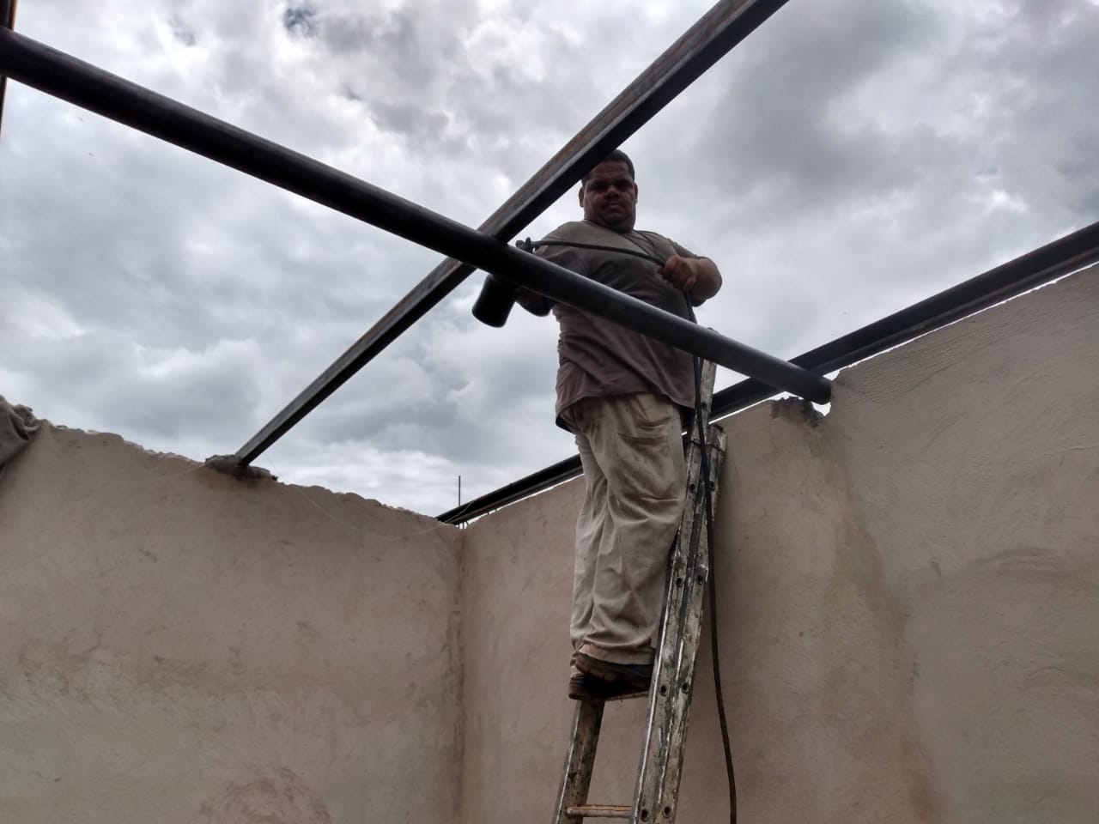
Recinto dos cervídeos.

Slide 8
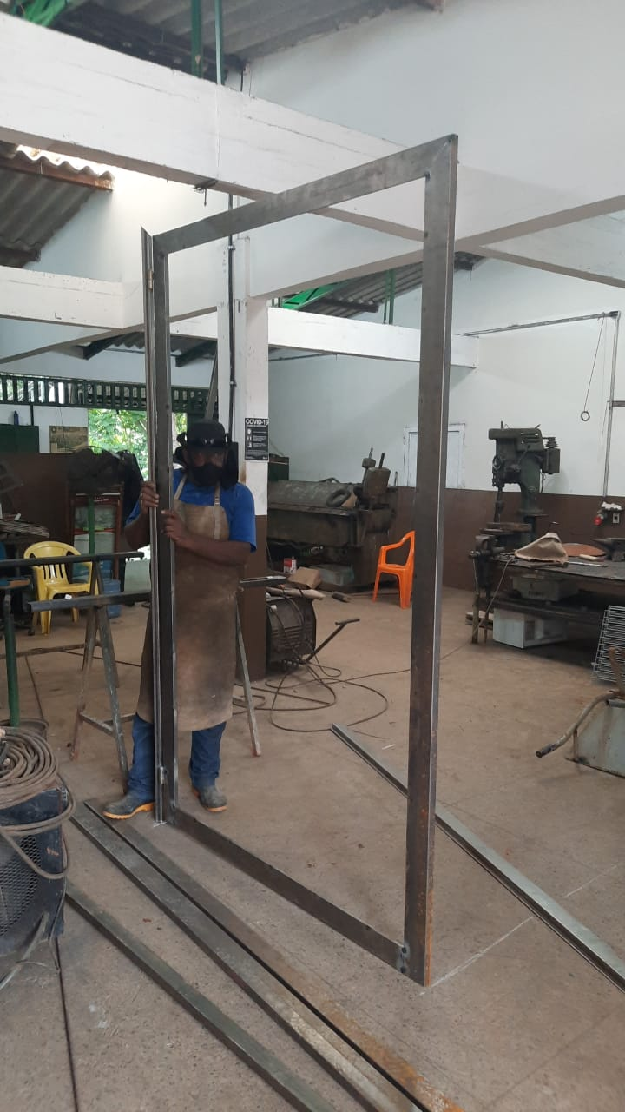
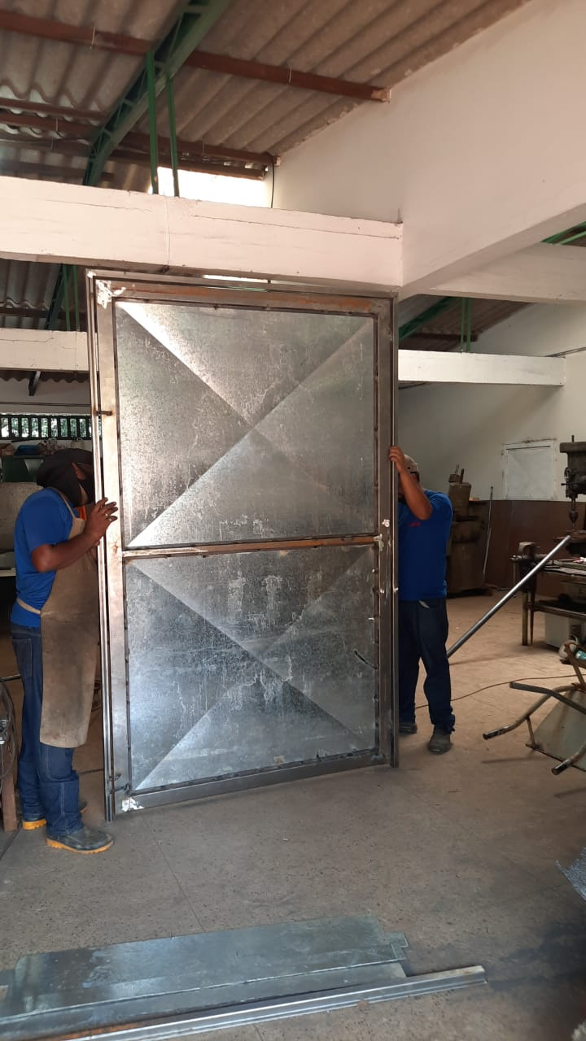
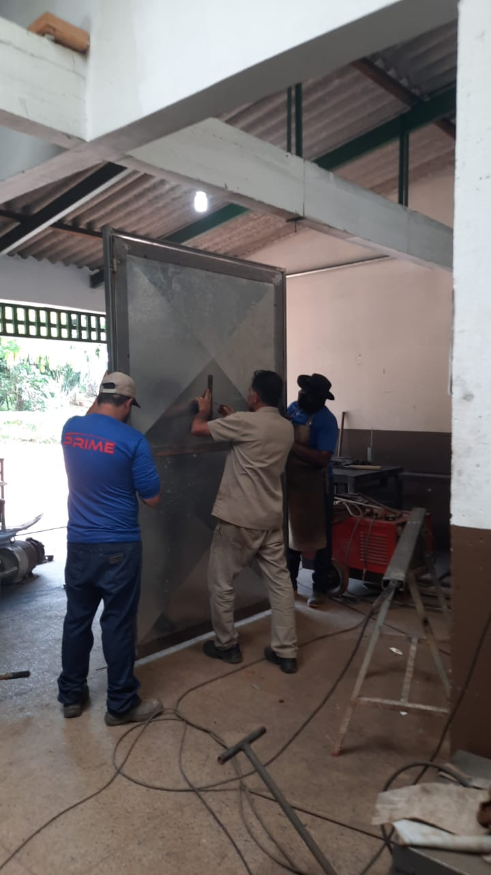
Recinto dos cervídeos.

Slide 9
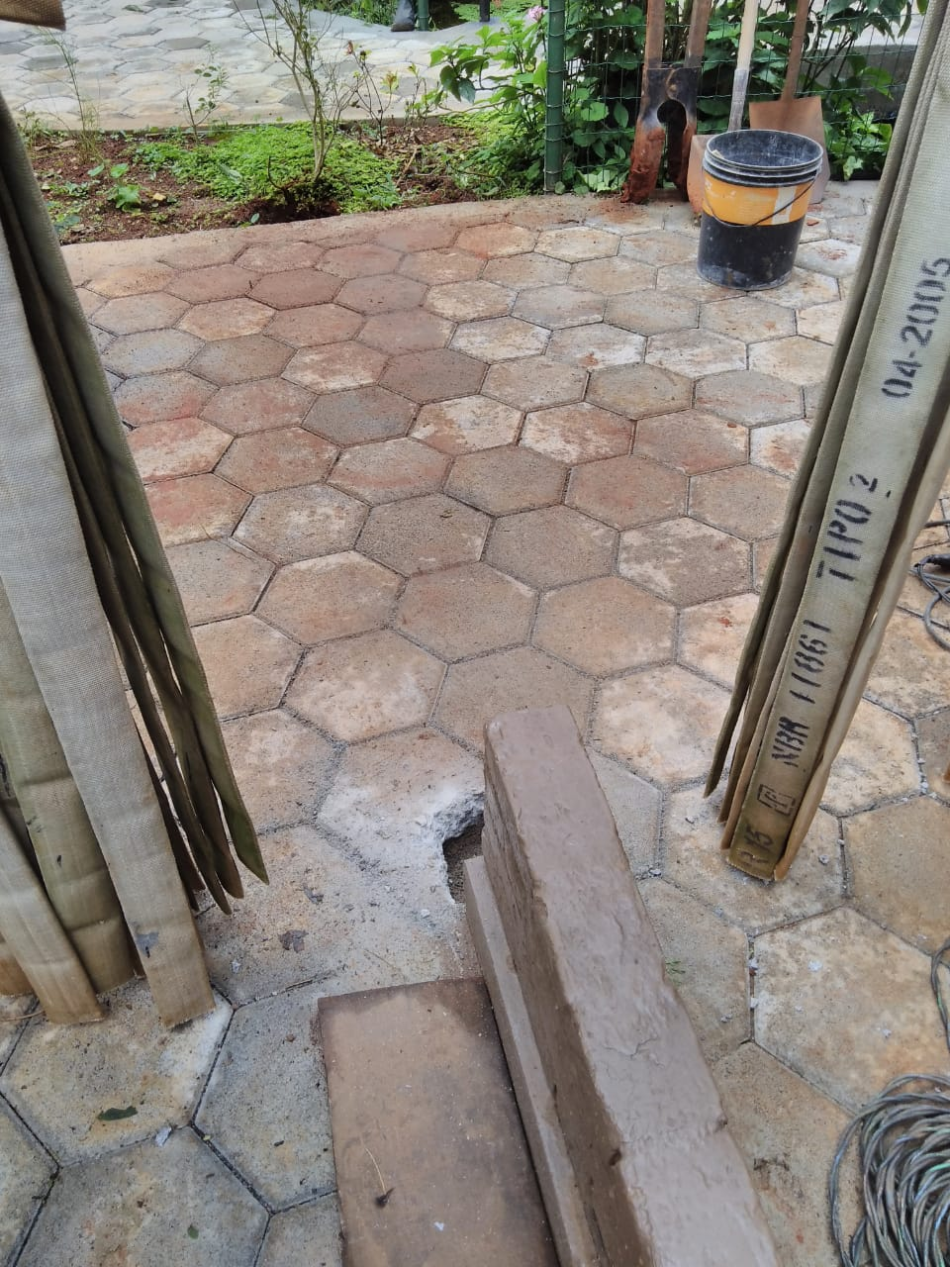
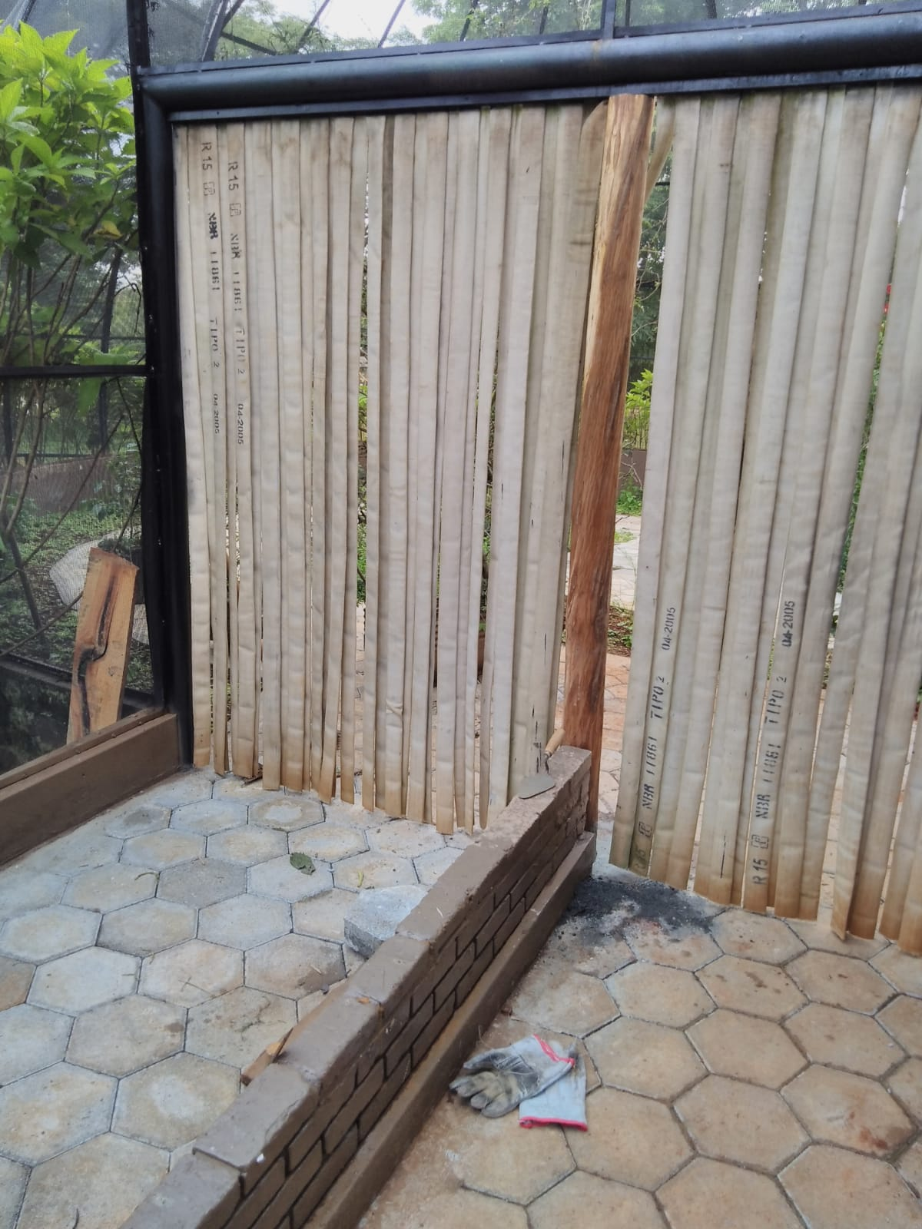
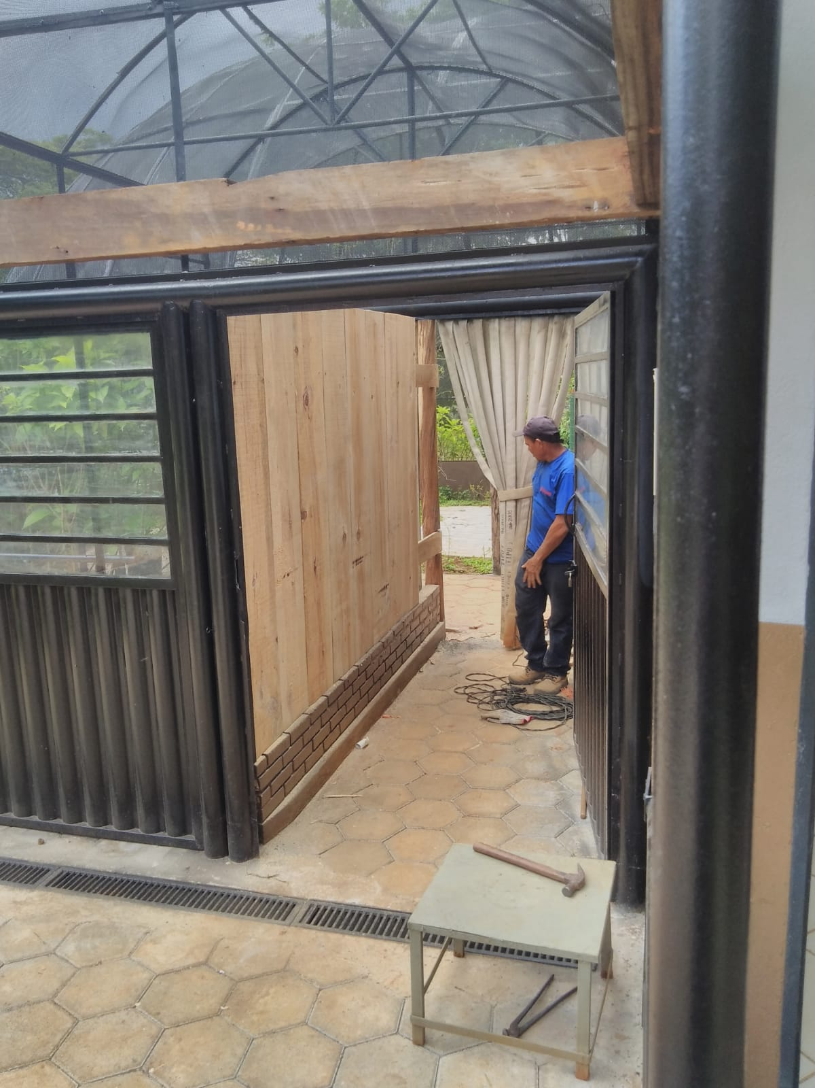
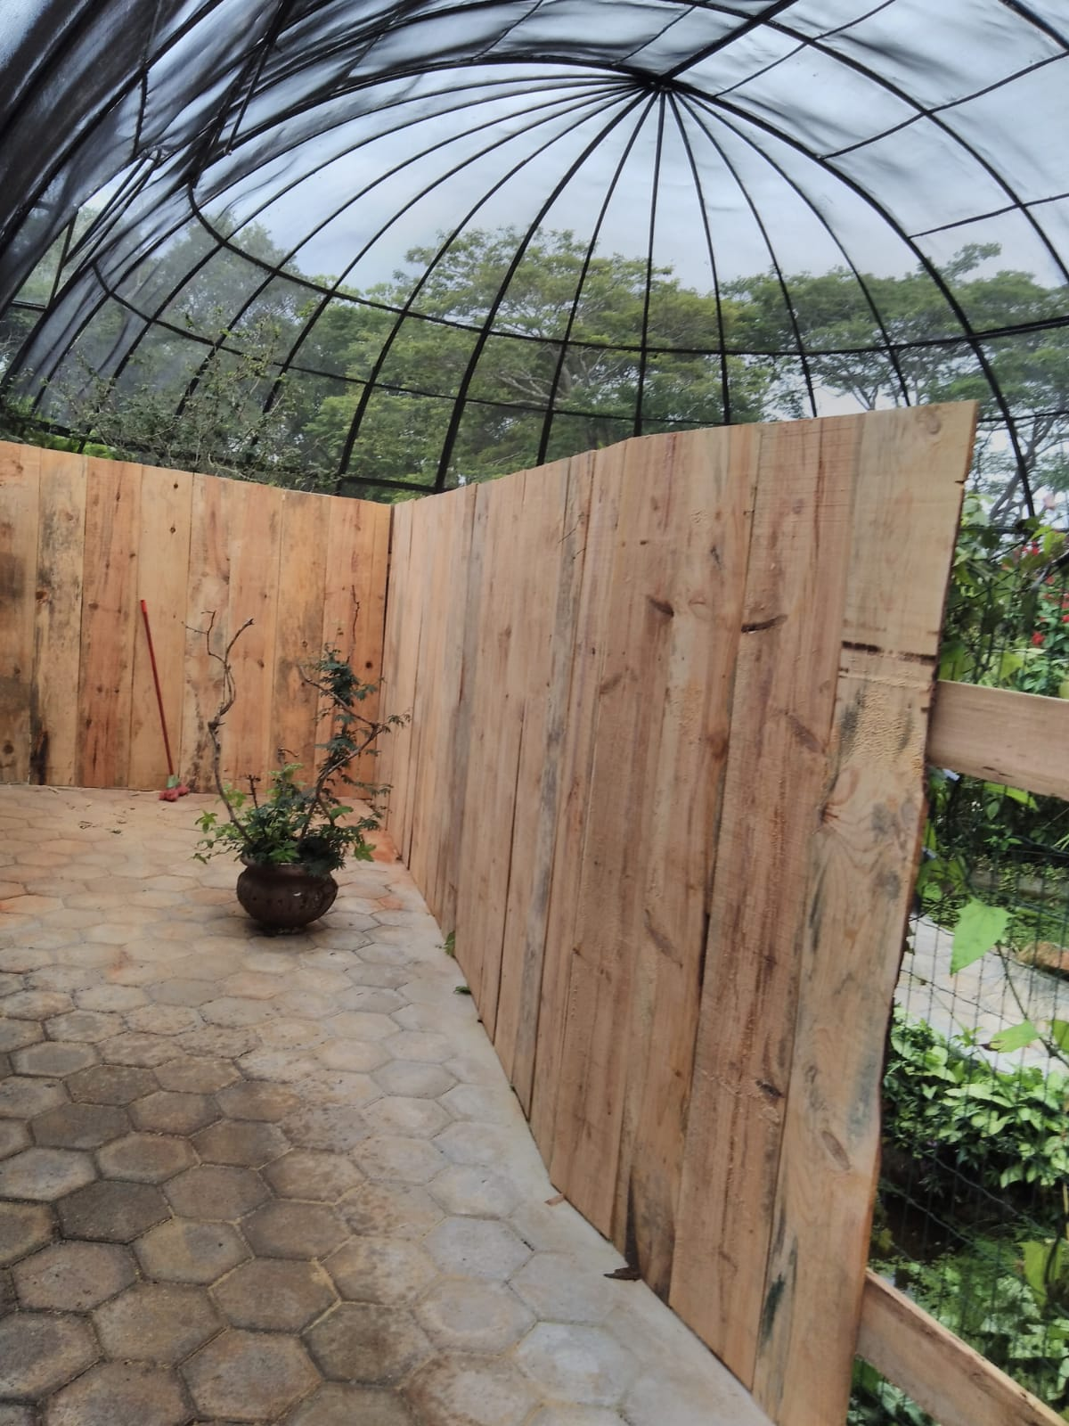
Borboletário (em andamento)

Slide 10
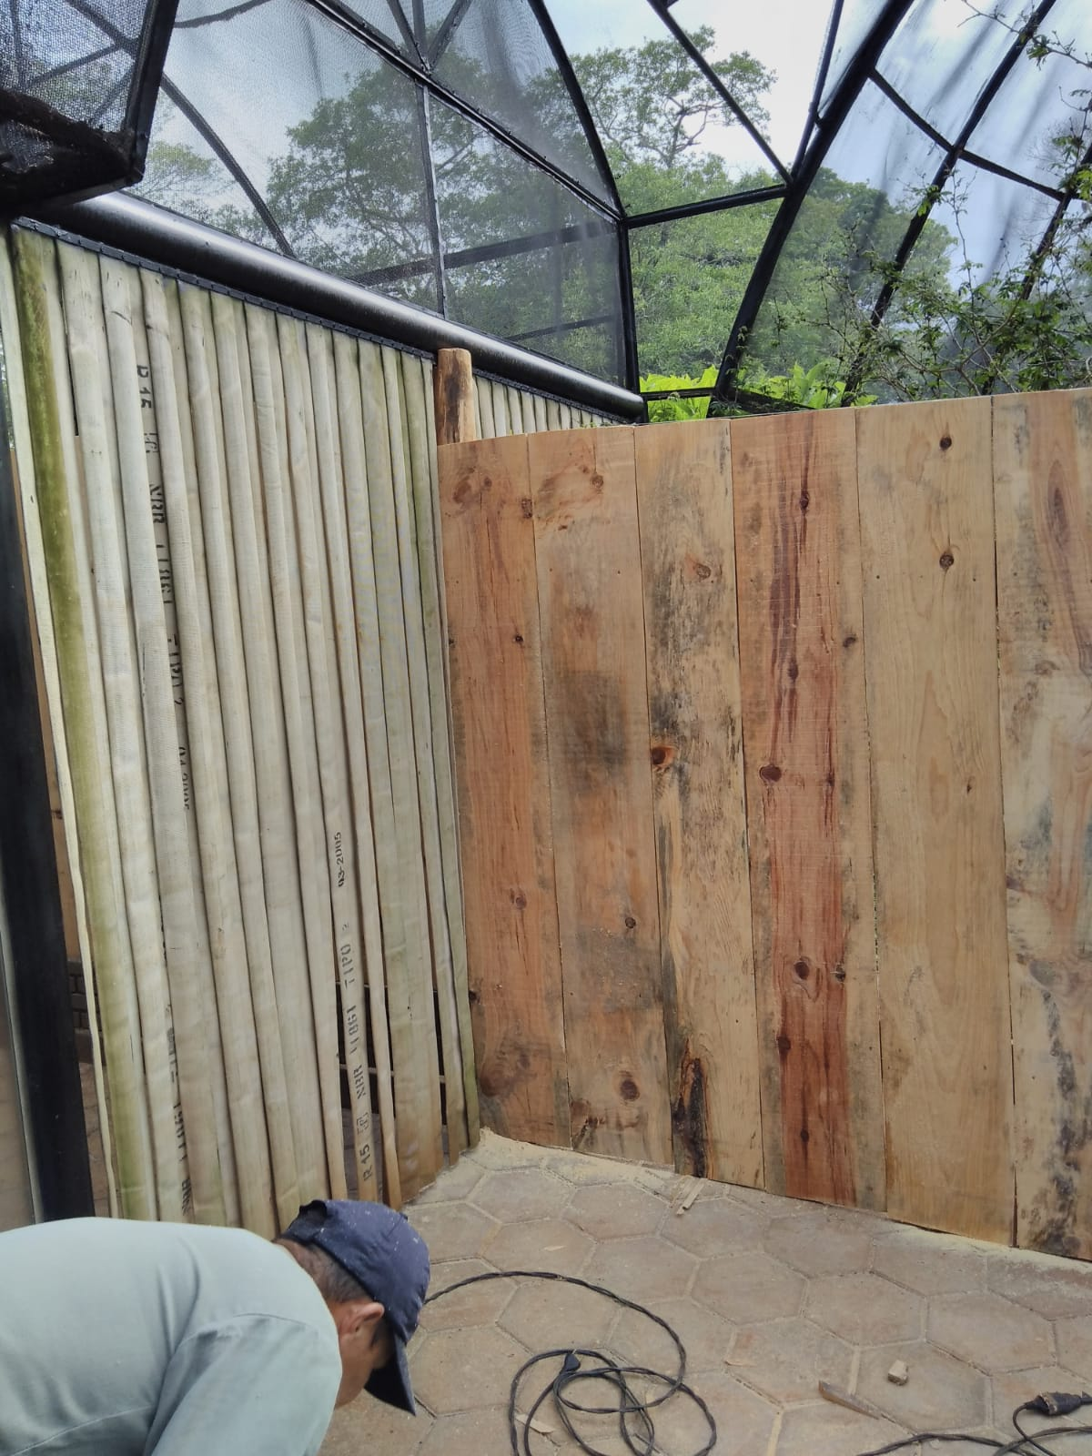
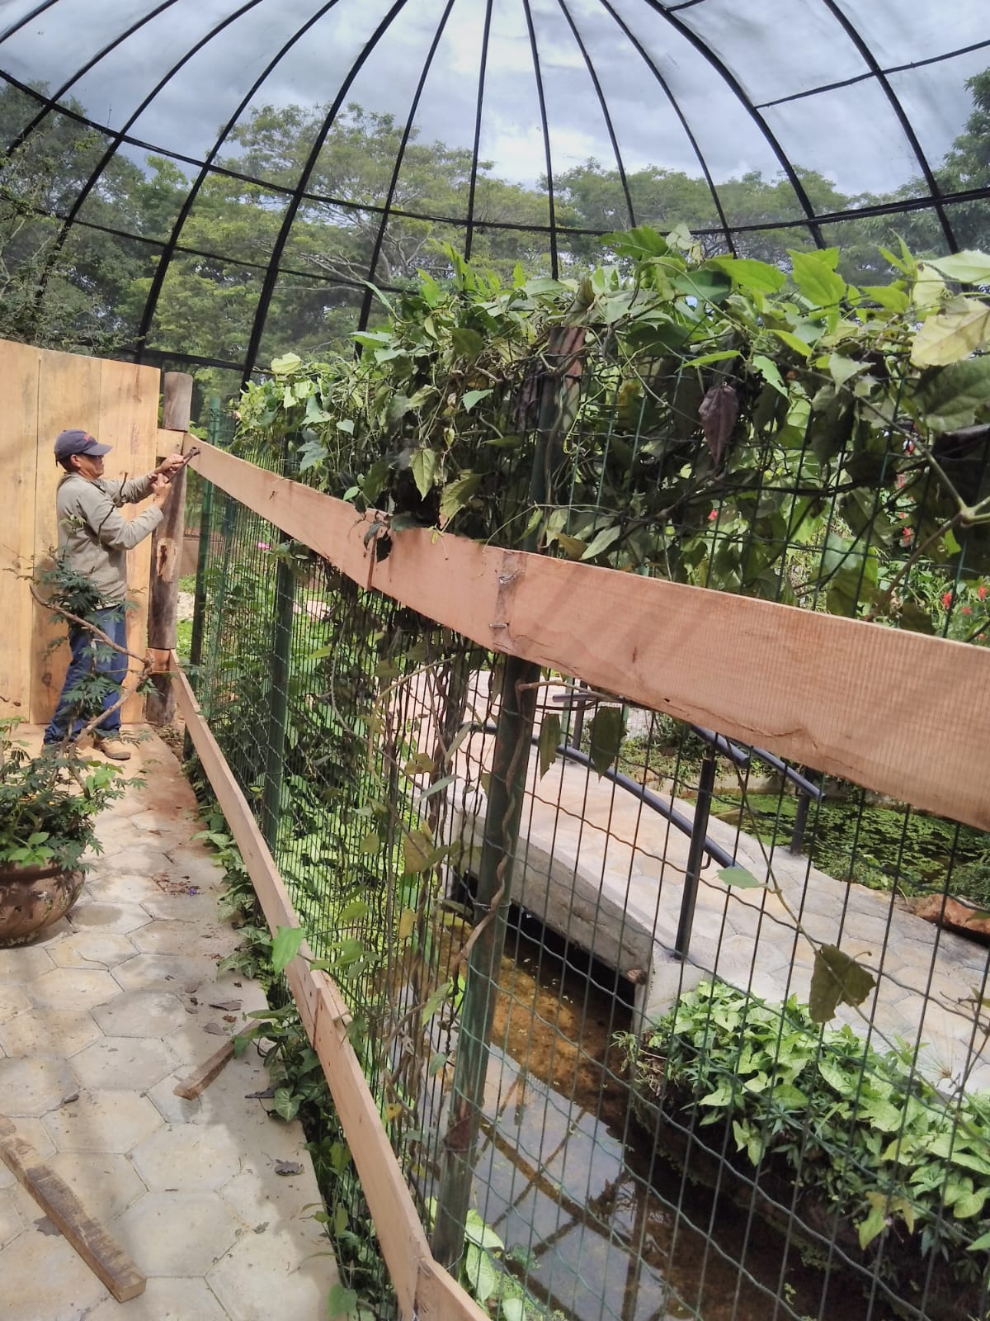
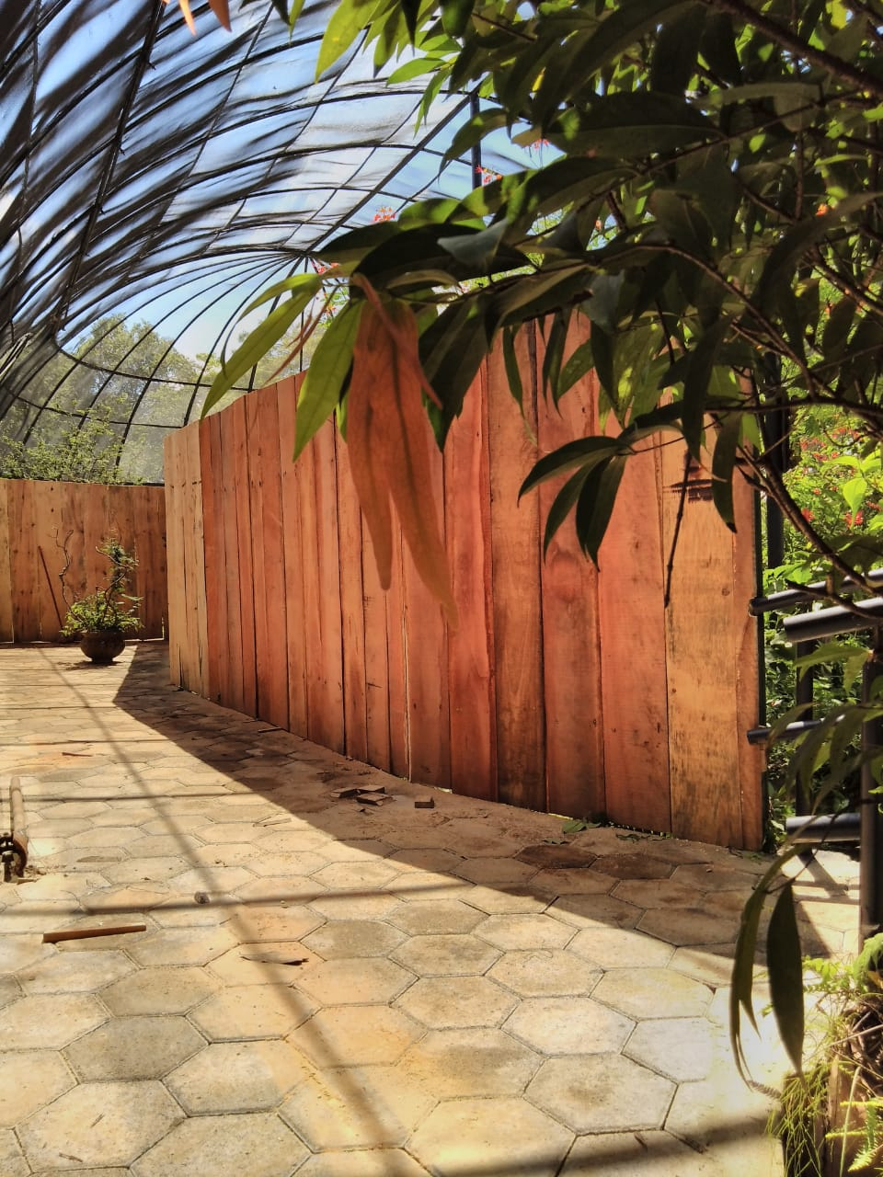
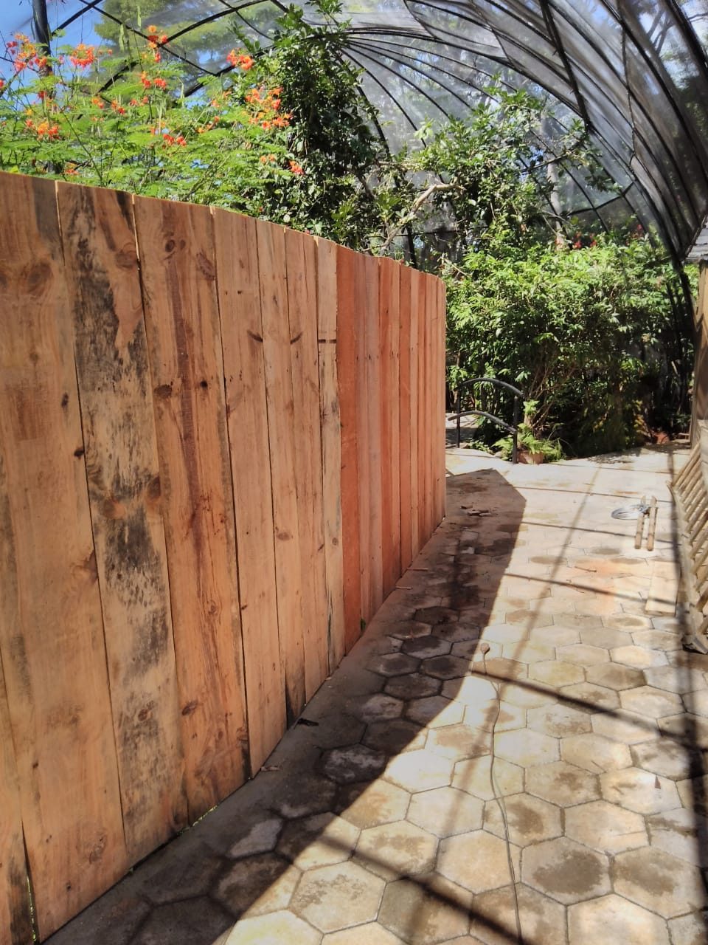
Borboletário (em andamento)

Slide 11
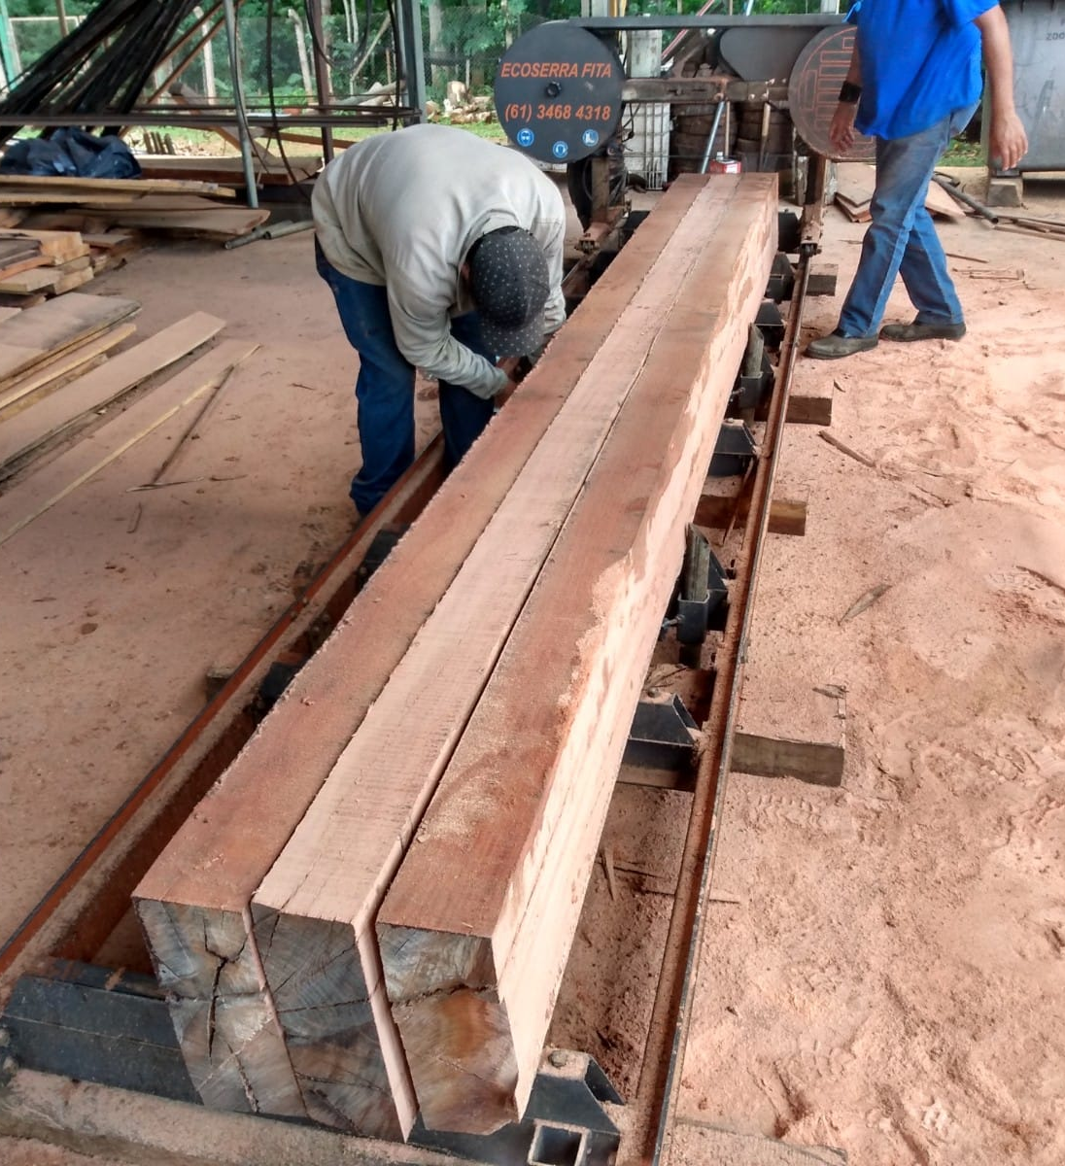
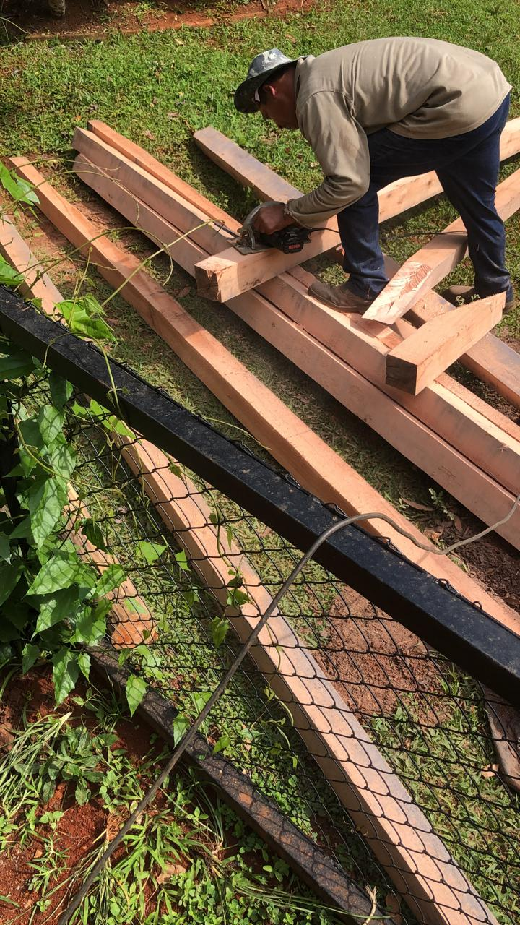
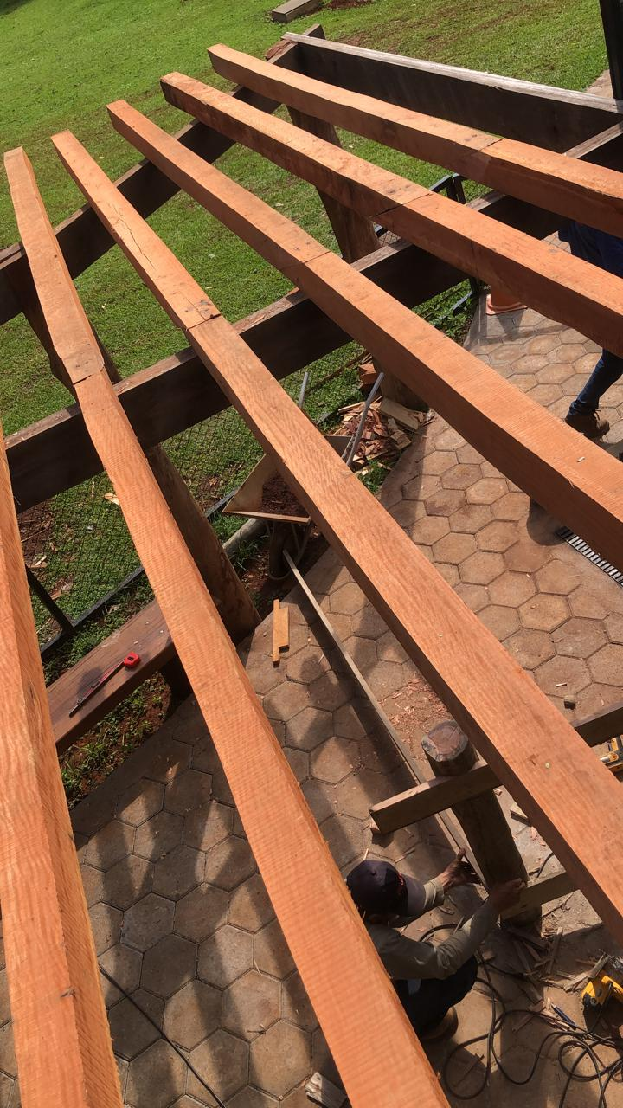
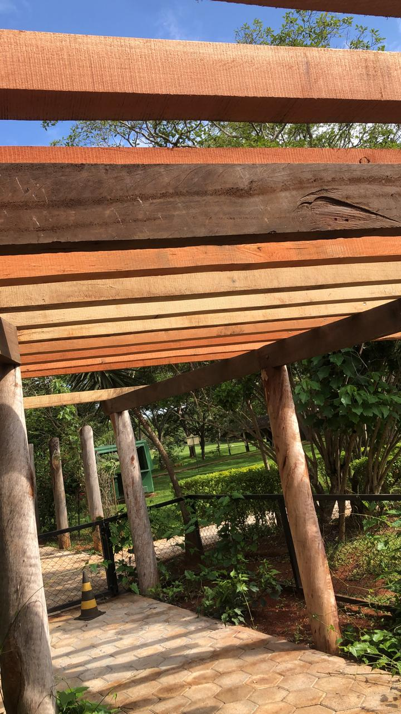
Borboletário (em andamento)

Slide 12
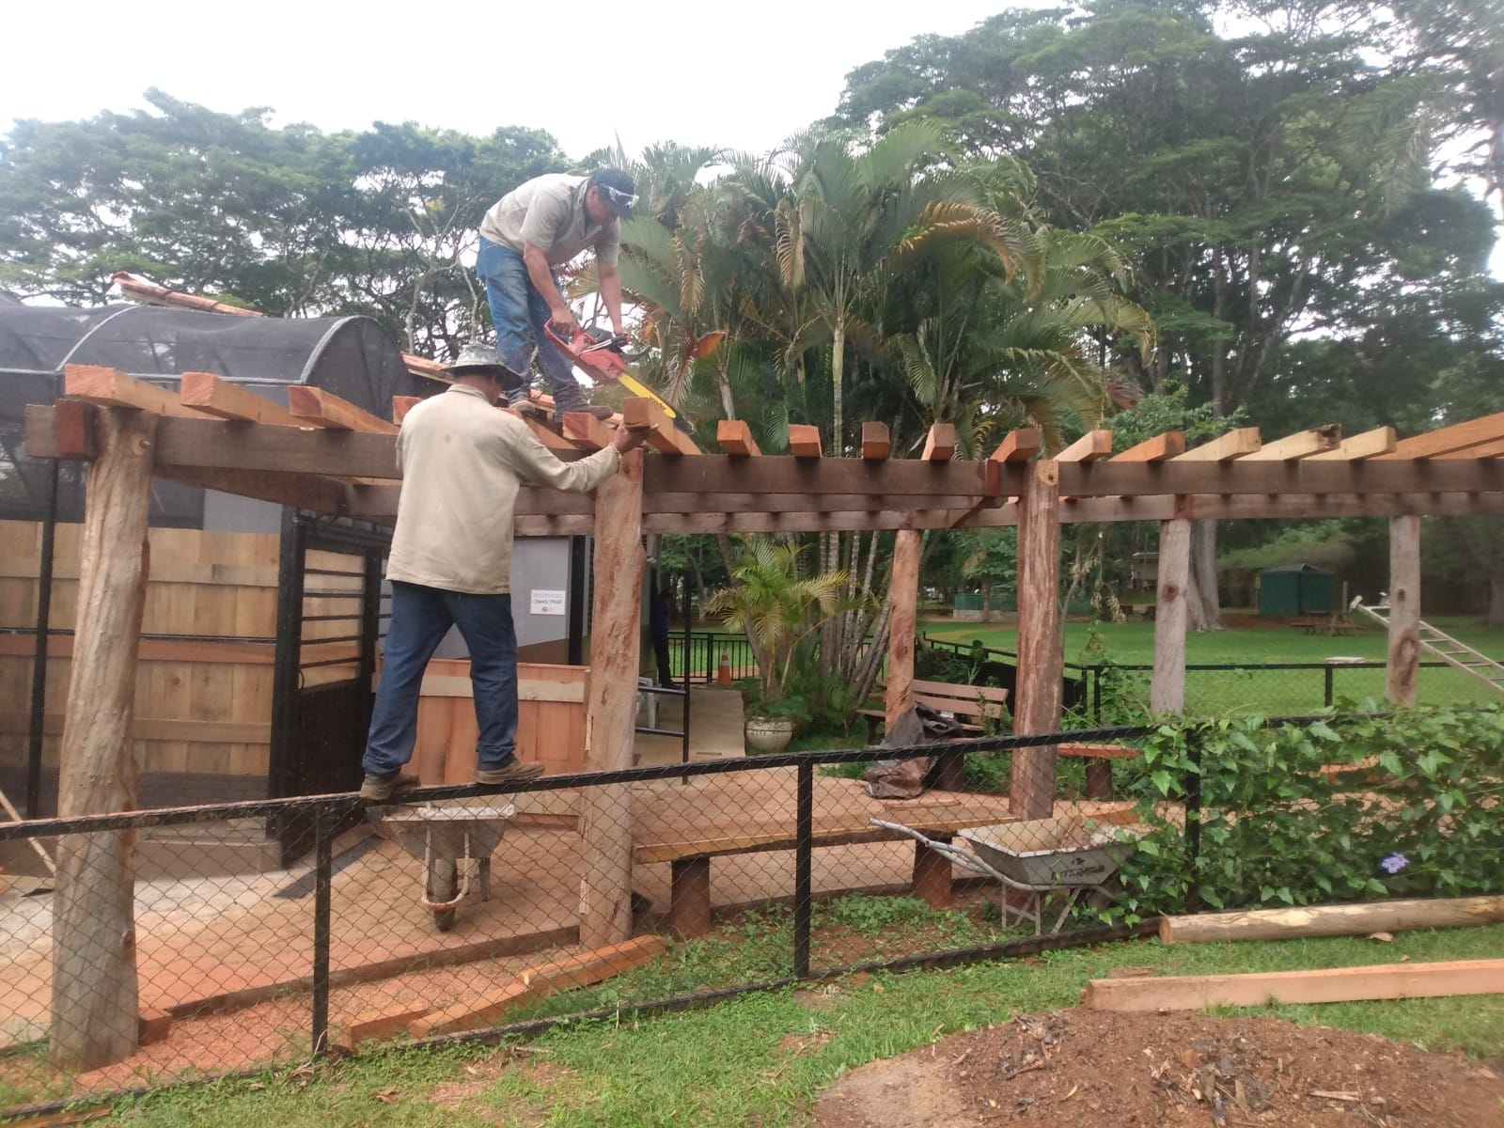
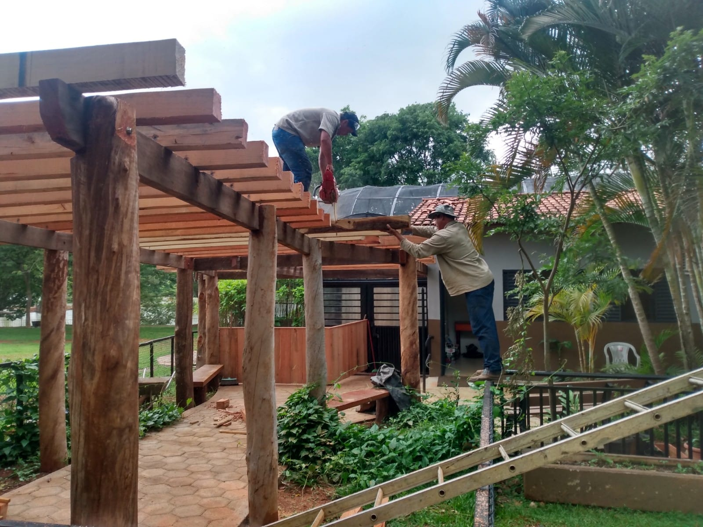
Borboletário (em andamento)

Slide 13
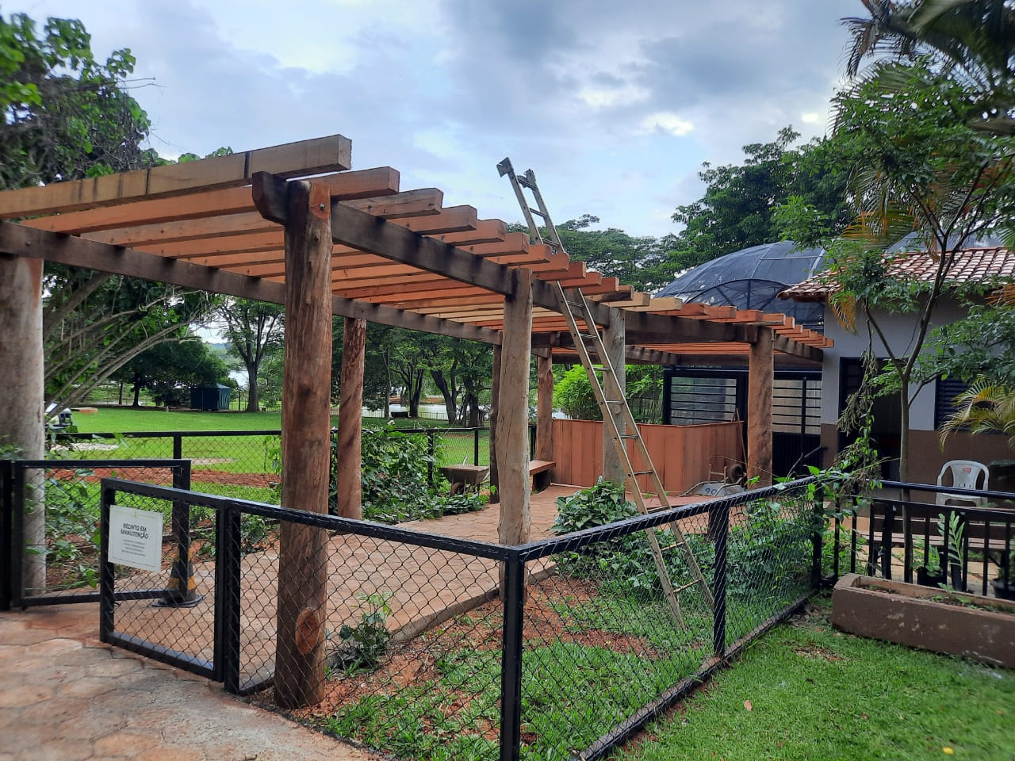
Borboletário (em andamento)

Slide 14
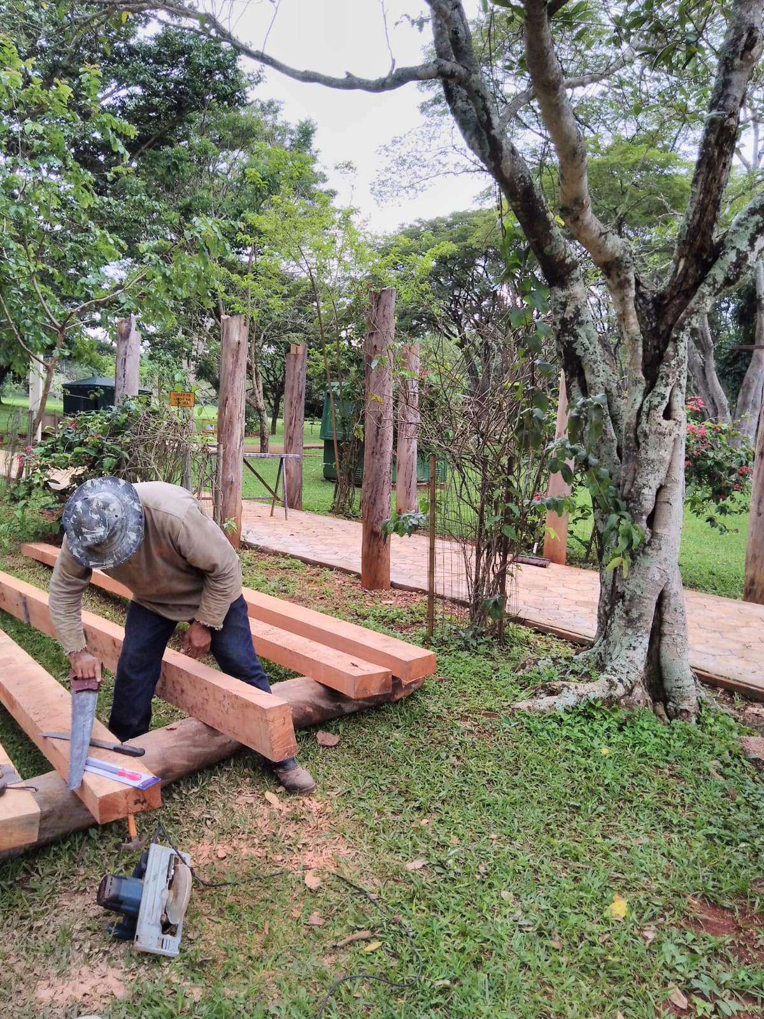
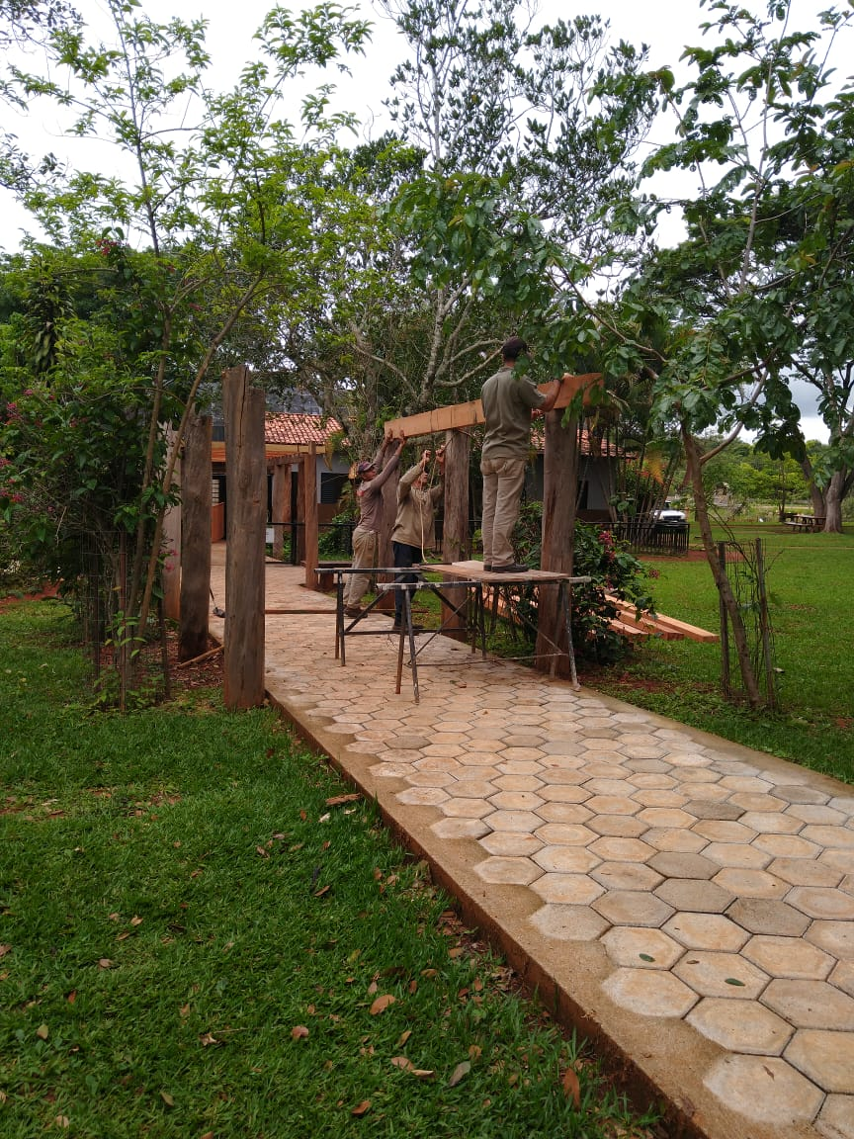
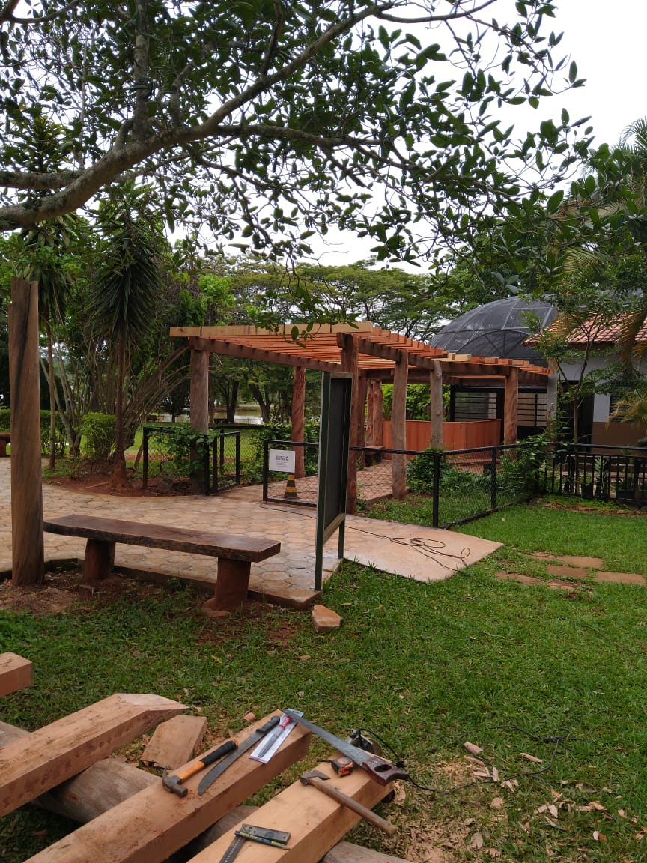
Borboletário (em andamento)

Slide 15
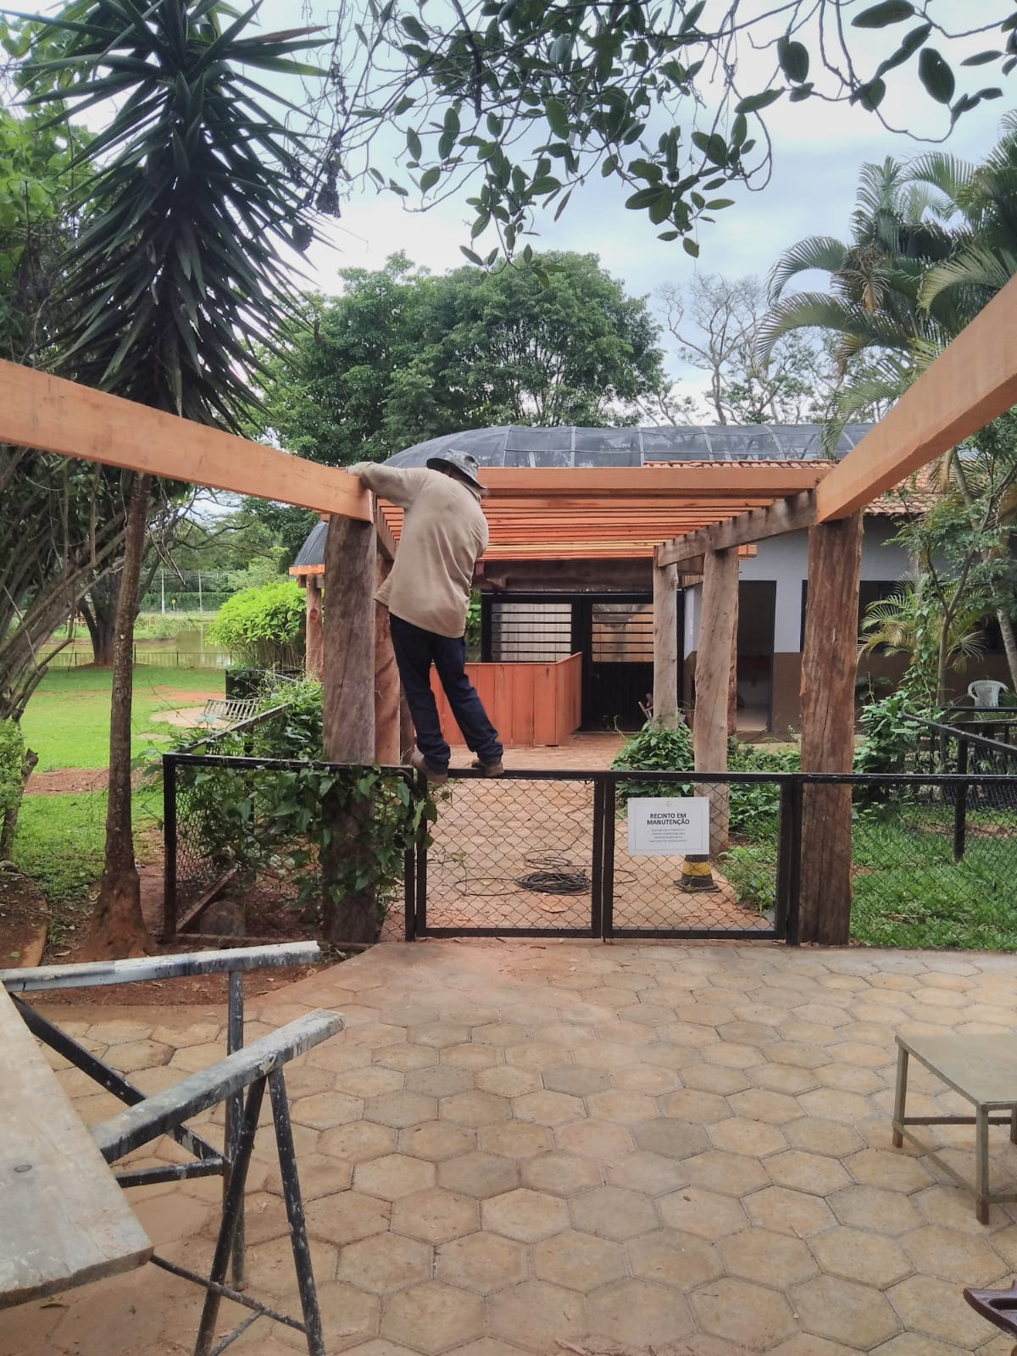
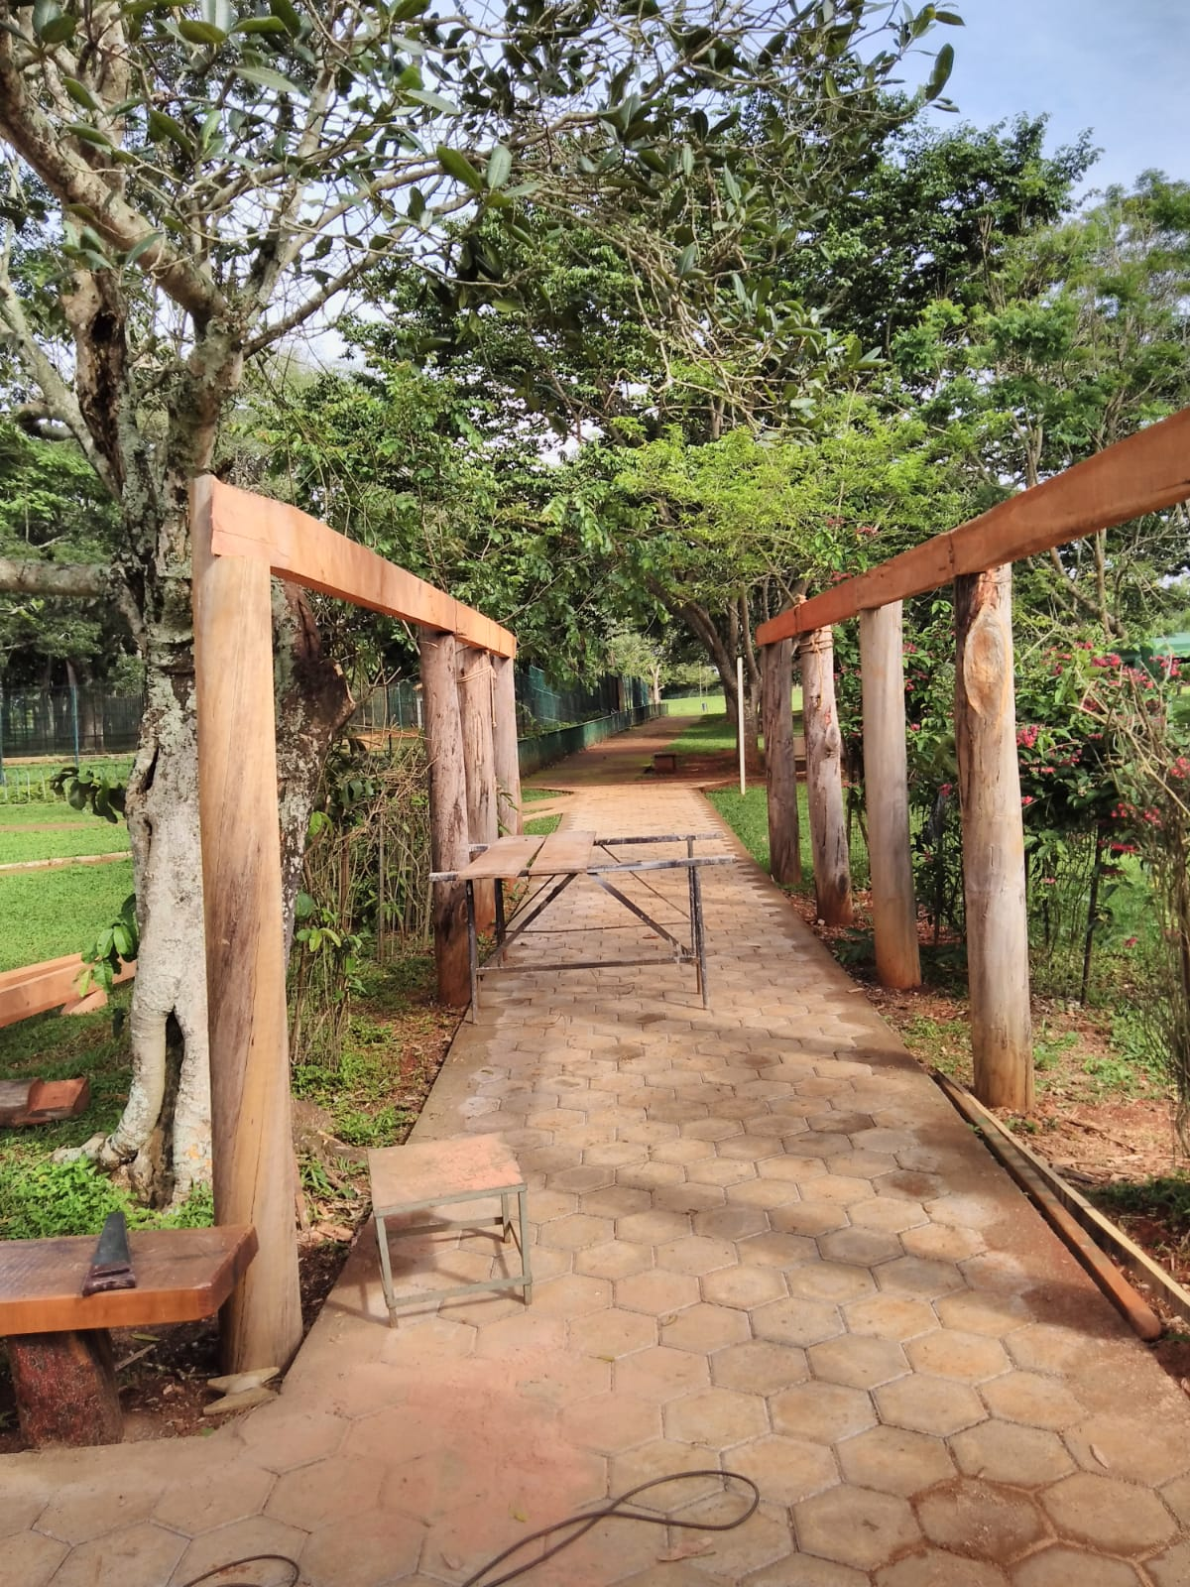
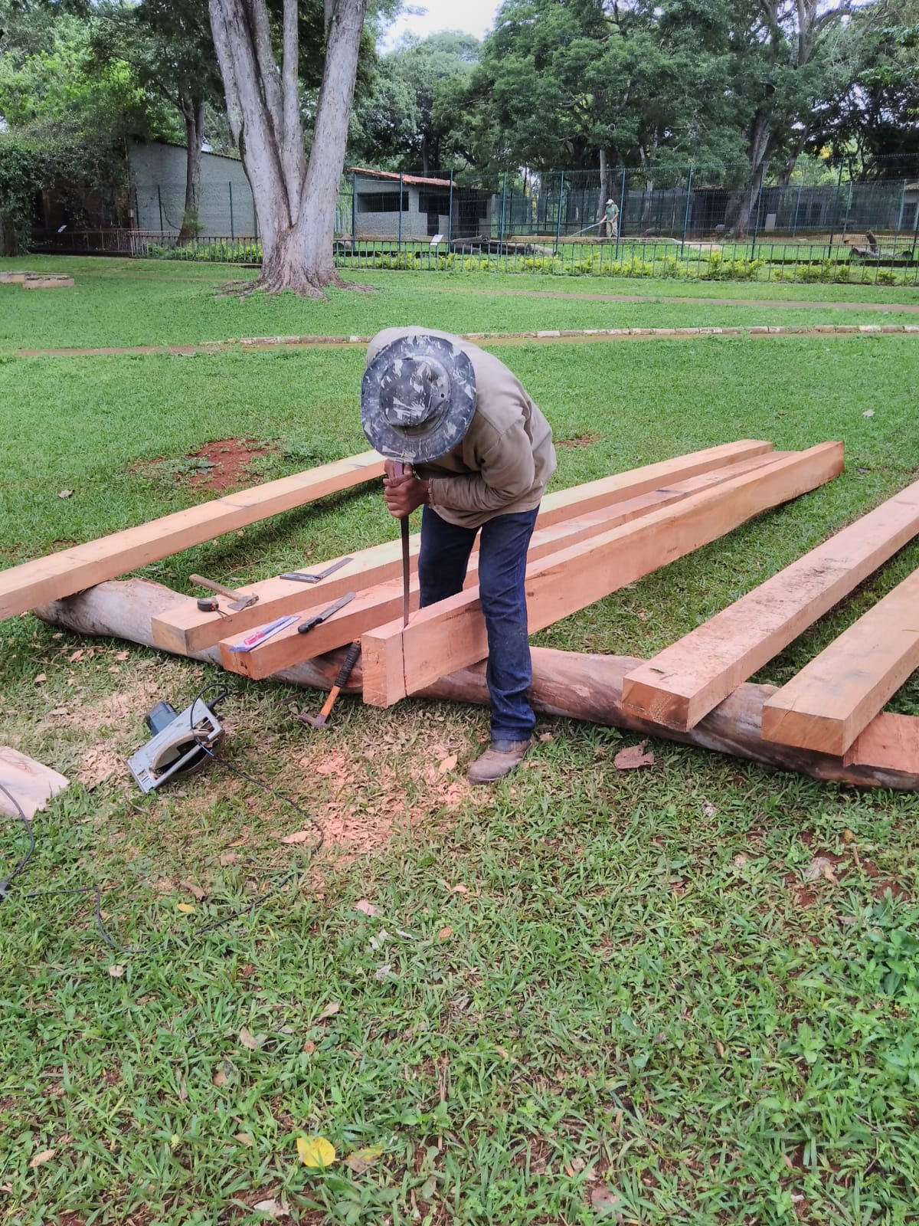
Borboletário (em andamento)

Slide 16
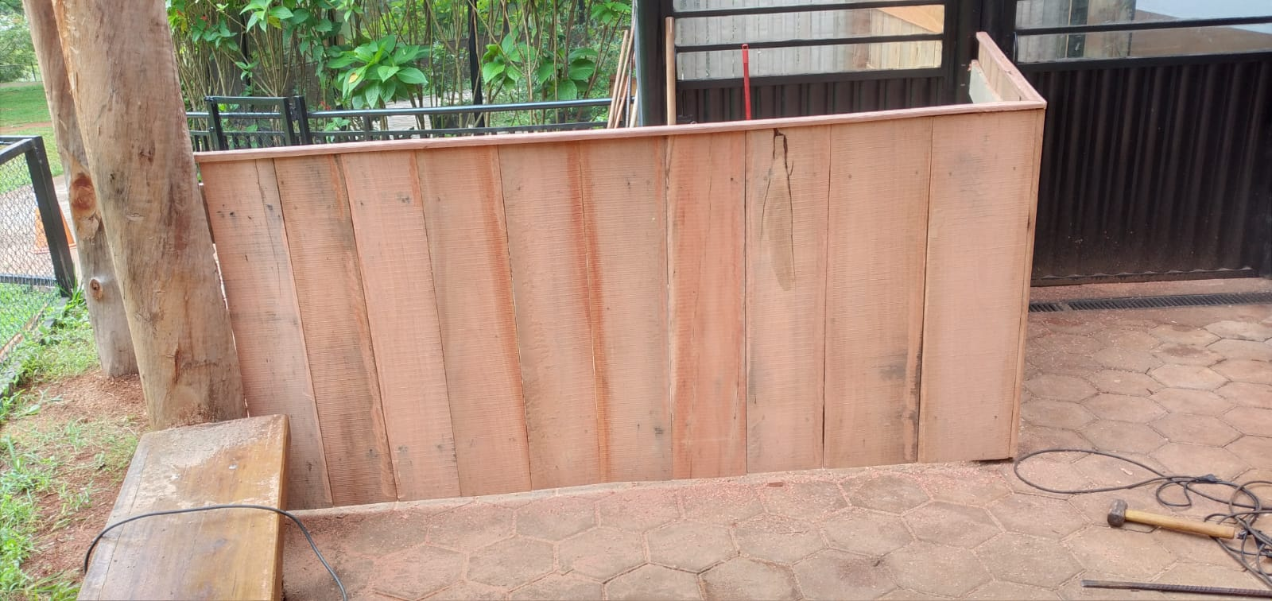
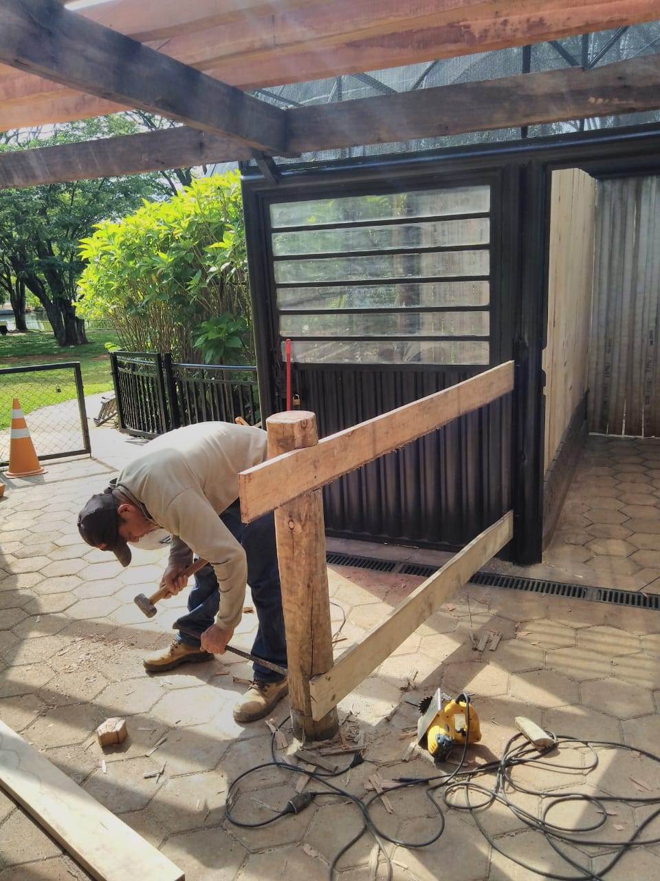
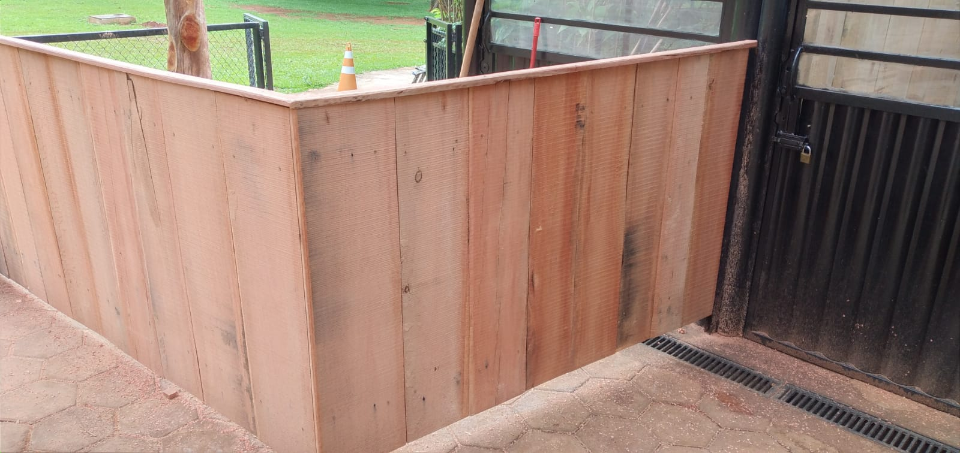
Borboletário (em andamento)

Slide 17
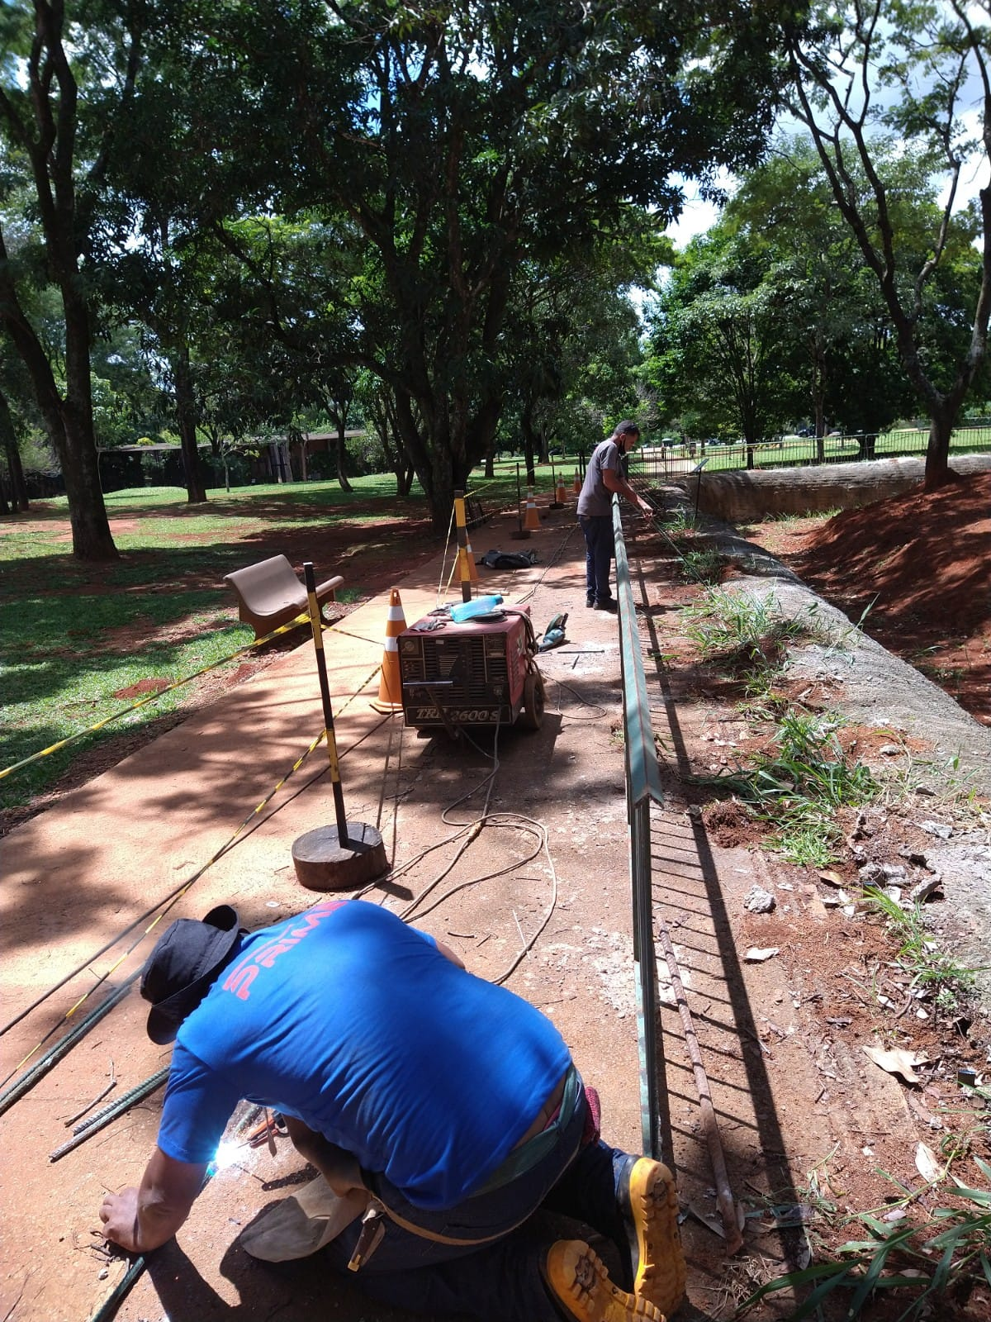
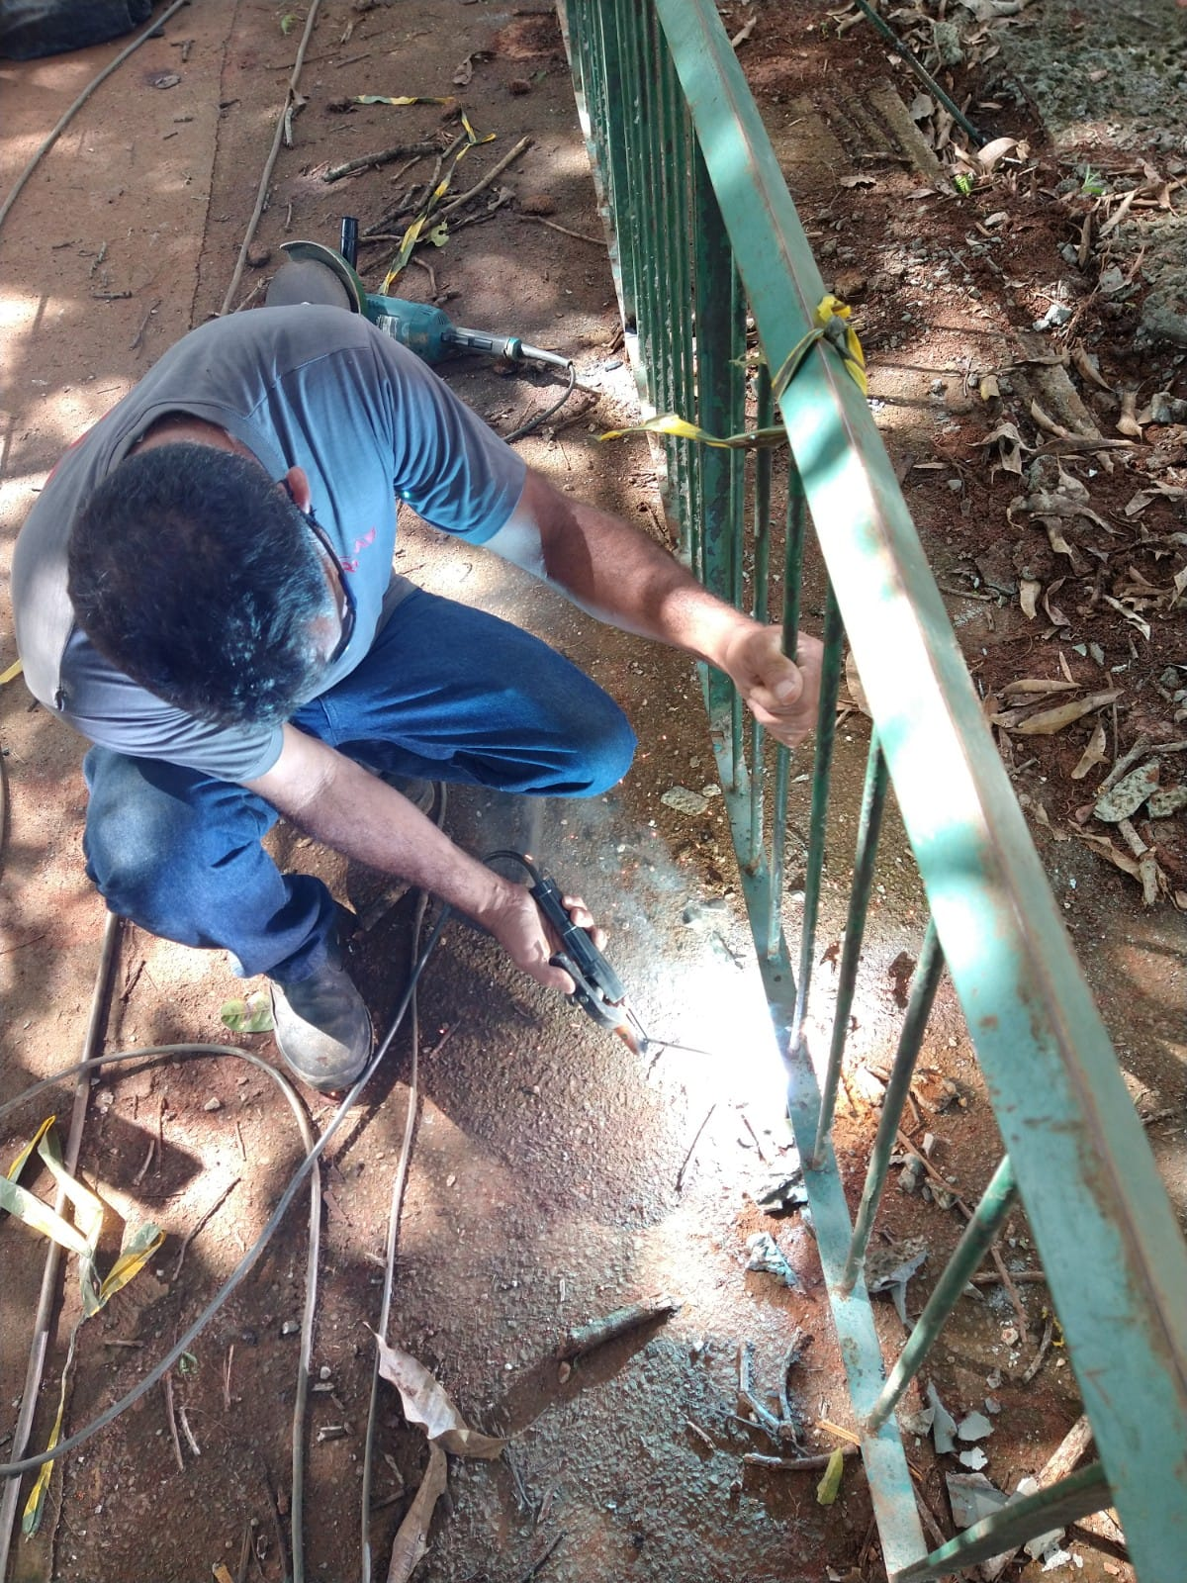
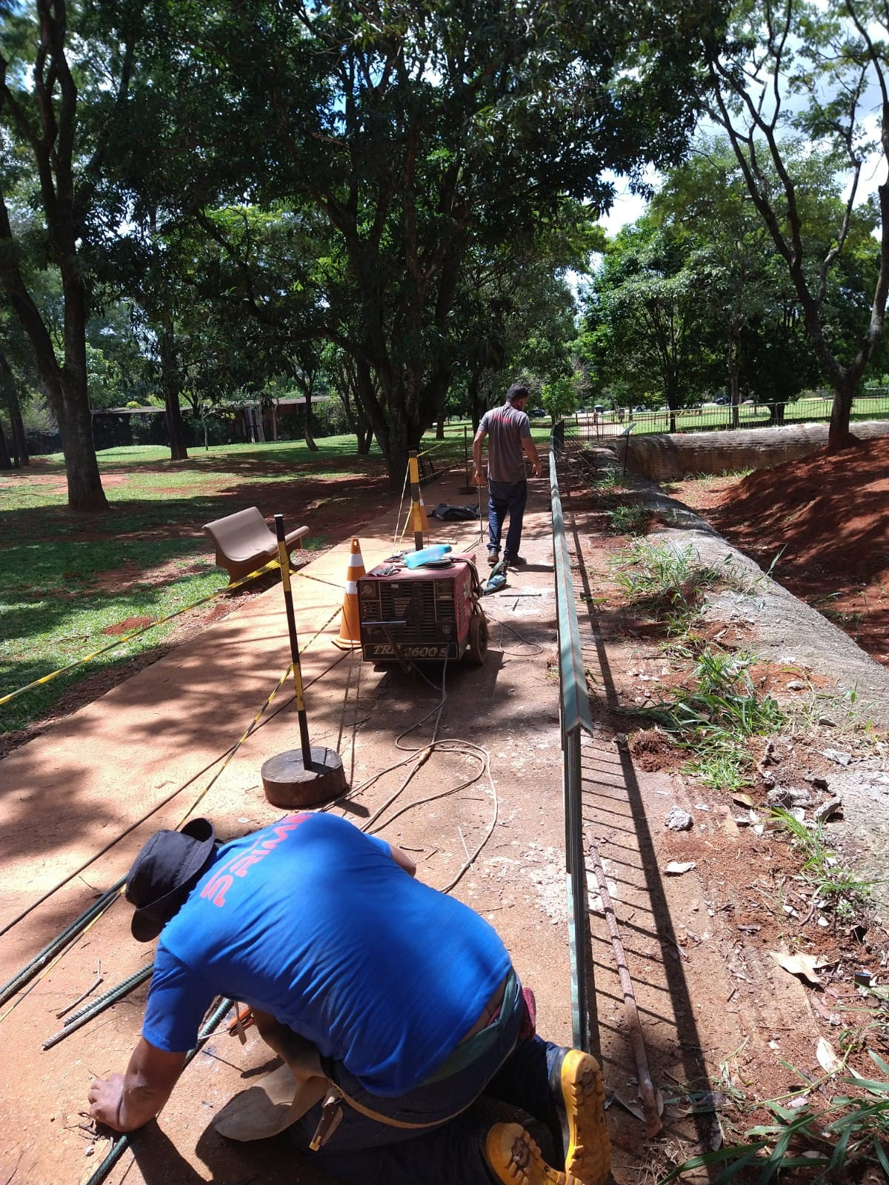
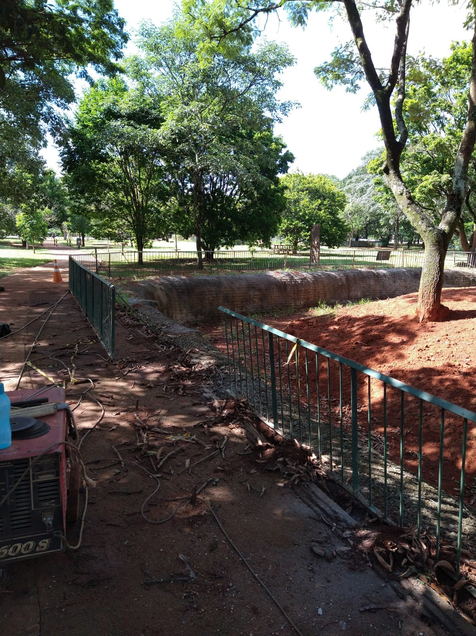
Manutenção recinto Hipopótamo (em andamento)

Slide 18
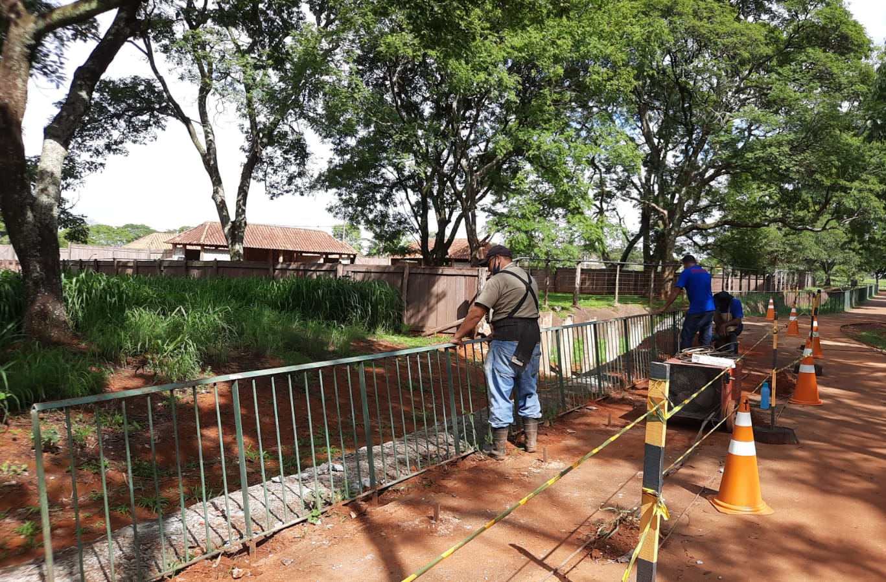
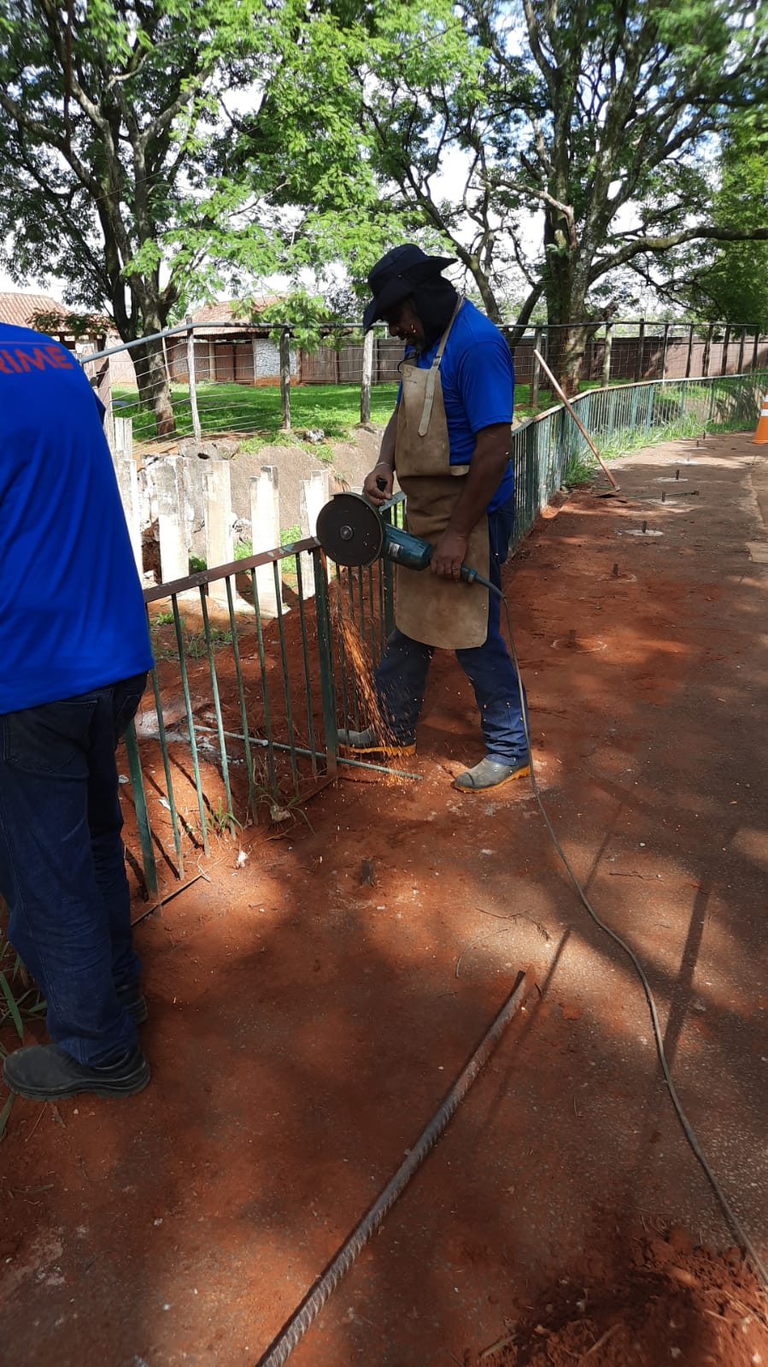
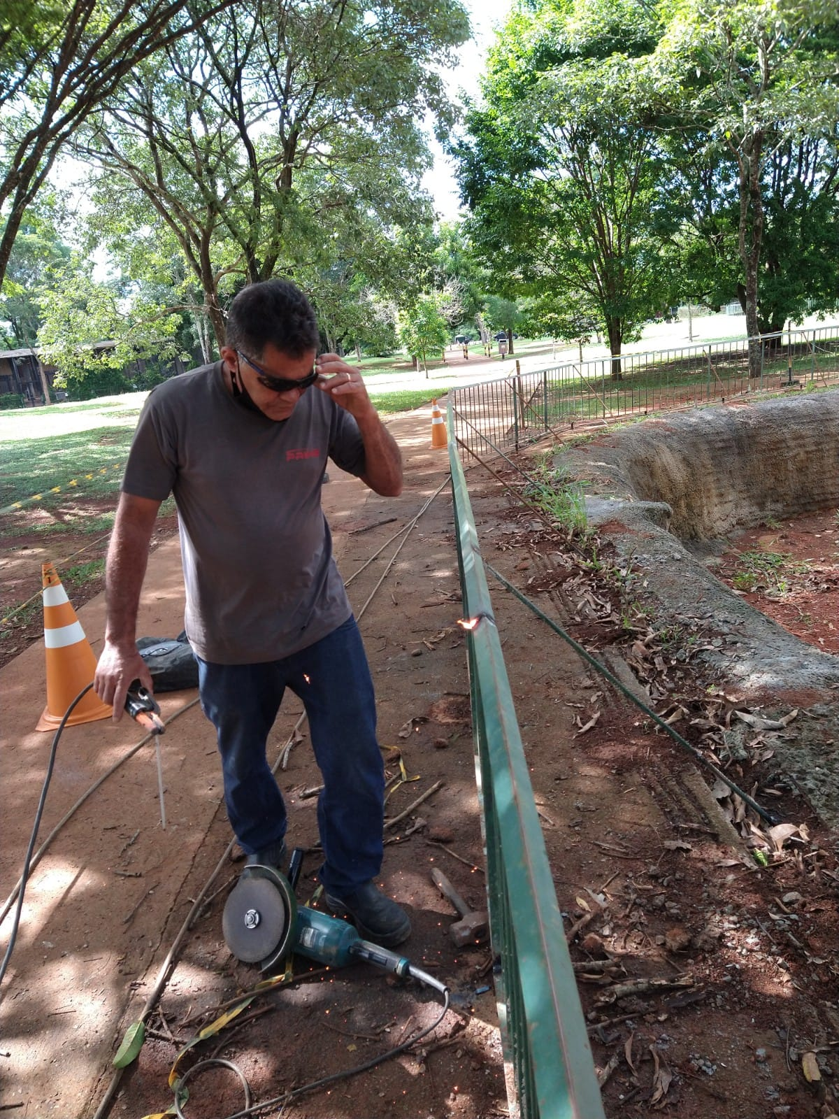
Manutenção recinto Hipopótamo (em andamento)

Slide 19


Manutenção recinto Hipopótamo (em andamento) – Pintura da grade

Slide 20



Manutenção recinto Hipopótamo (em andamento) – Pintura da grade

Slide 21



Manutenção recinto Hipopótamo (em andamento) – comedouro dos animais

Slide 22


Manutenção recinto Hipopótamo (em andamento) – comedouro dos animais

Slide 23


Manutenção recinto Hipopótamo (em andamento) – comedouro dos animais

Slide 24


Manutenção recinto Hipopótamo (em andamento)

Slide 25


Manutenção recinto Hipopótamo (em andamento)

Slide 26


Manutenção Galeria África – ao lado dos Hipopótamos

Slide 27

Manutenção Galeria África – ao lado dos Hipopótamos

Slide 28


Manutenção Galeria África – ao lado dos Hipopótamos

Slide 29


Recinto Extra – Preparação para Chegada da Ursa Lis

Slide 30



Recinto Extra – Preparação para Chegada da Ursa Lis

Slide 31



Recinto Extra – Preparação para Chegada da Ursa Lis

Slide 32




Recinto Onça Pintada – Manutenção do Tanque

Slide 33



Recinto Onça Pintada – Manutenção do Tanque

Slide 34


Recinto da Coruja – Mudança de Local

Slide 35



Recinto da Coruja – Mudança de Local

Slide 36



Recinto da Coruja – Mudança de Local

Slide 37




Manutenção recintos da veterinária – criação de corredor de segurança

Slide 38



Manutenção recintos da veterinária – criação de corredor de segurança

Slide 39



Manutenção recinto do lobo – parte hidráulica

Slide 40



Manutenção Gatário – parte hidráulica

Slide 41


Cerca do Zoológico – em andamento

Slide 42


Cerca do Zoológico – em andamento

Slide 43


Manutenção Caixa de Transporte

Slide 44



Manutenção Caixa de Transporte

Slide 45



Manutenção Caixa de Transporte

Slide 46



Auditório - Pintura

Slide 47


Auditório - Pintura

Slide 48



Auditório - Pintura

Slide 49


Auditório - Pintura

Slide 50


Auditório - Pintura

Slide 51




Auditório - Pintura

Slide 52



Manutenção Portaria Principal

Slide 53



Manutenção grades do galpão do Transporte

Slide 54


20 Sacos de Maravalha para Veterinária

Slide 55
Mês de Dezembro/2021

